Slide 1
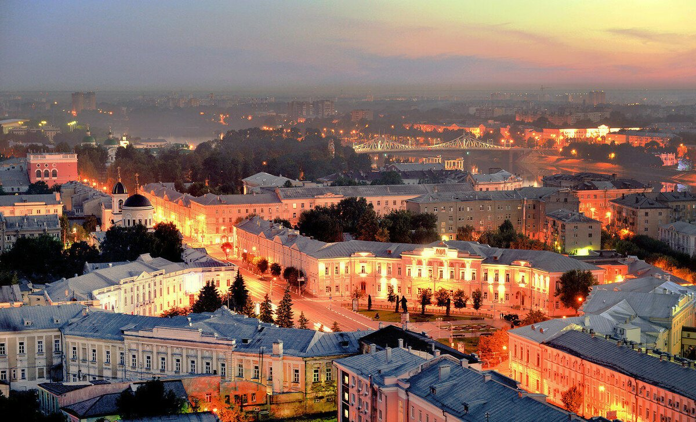
Администрация города Твери
БЮДЖЕТ ДЛЯ ГРАЖДАН на 2024-2026 годы
Подготовлен на основе решения Тверской городской Думы от 22.12.2023 № 297 «О бюджете города Твери на 2024 год и
на плановый период 2025 и 2026 годов»
2024 год

Slide 2
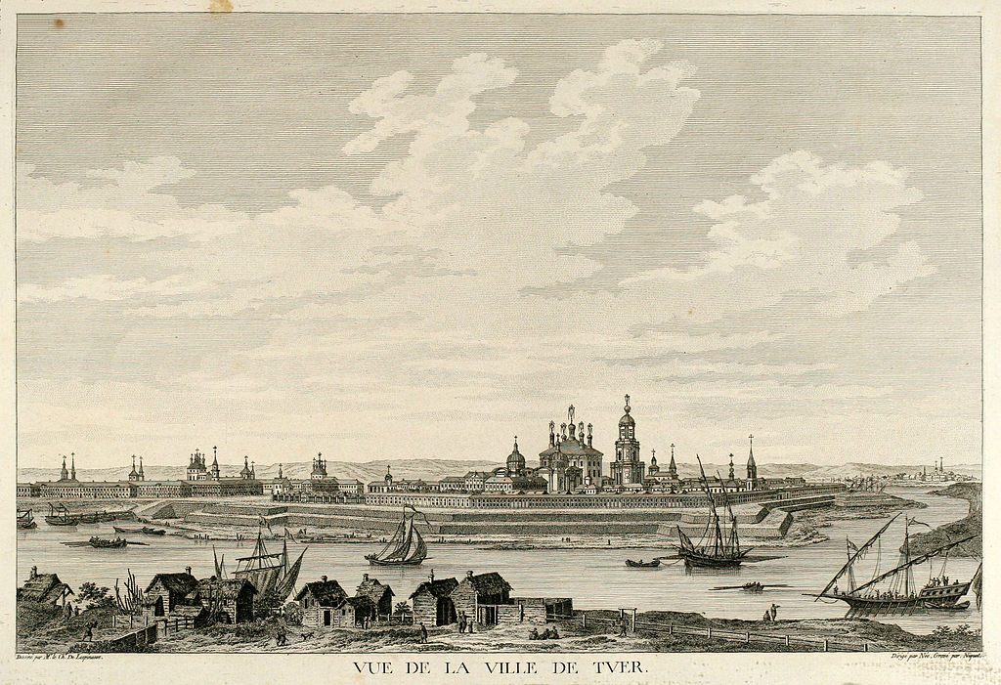
О ГОРОДЕ ТВЕРИ
Город Тверь справедливо называют одним из древнейших русских городов.
Тверь — административный центр Тверской области и Калининского района, расположенный на берегах реки Волга в районе впадения в неё рек Тверцы и Тьмаки, в 167 км к северо-западу от Москвы.
Первое косвенное упоминание о Твери содержится в уставной грамоте новгородского князя Всеволода Мстиславича, относящейся к 1135 или 1139 году и содержащей в себе постановления относительно взимания пошлин с «тверских гостей». Официально годом основания города считается 1135 год. С 1247 года — центр Тверского княжества; во время монголо-татарского ига стала одним из центров сопротивления (крупное восстание в 1327 году) и соперничала с Москвой за роль политического центра Северо-Восточной Руси; в 1304 г. князь Михаил получил ярлык на великое княжение и с этого момента, вплоть до 1327 г. Тверь являлась столицей русских земель. Почти до конца XV в. Тверь соперничала с Москвой за лидерство в объединении русских земель, пока Тверское княжество не было насильно присоединено к Московскому государству. В 1485 г. московские войска осадили Тверь. С 1485 года в составе Московского государства (впоследствии — России). С 1796 года по 1929 годы — центр Тверской губернии, а с 1935 года — административный центр Калининской области (после 1990 года — Тверской области). Калинин (20.11.1931 — 16.07.1990).
С октября по декабрь 1941 года город был оккупирован немецкими войсками, сильно пострадал во время оккупации и боевых действий, впоследствии был восстановлен. В 1971 году награждён орденом Трудового Красного Знамени. 4 ноября 2010 года присвоено почётное звание «Город воинской славы».
Тверь — крупный промышленный, научный и культурный центр, крупный транспортный узел на пересечении железнодорожной линии Санкт-Петербург — Москва и автомагистрали «Россия» с Верхней Волгой. Административно город разделён на 4 района (Заволжский, Московский, Пролетарский, Центральный). Население — 425,1 тыс. чел.
Городское самоуправление представлено Тверской городской Думой (в составе 25 депутатов), Главой города и Администрацией города.
Администрация города Твери

Slide 3
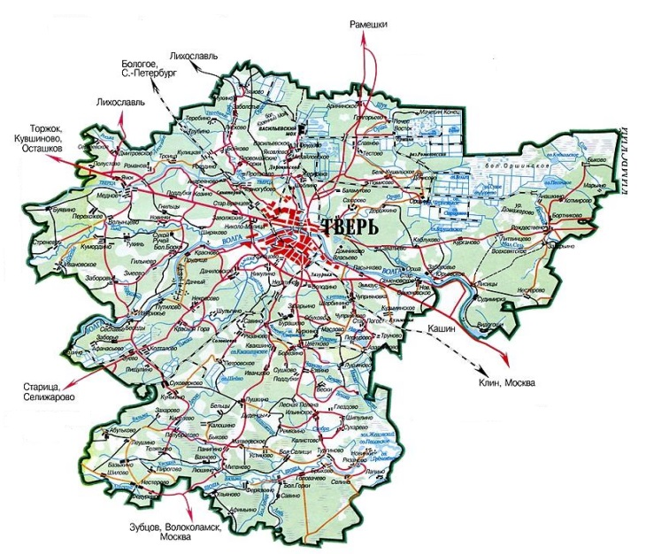
Город Тверь – административный центр Тверской области
Территория, кв.км 152,2
Население, тыс.чел. 412,98
Администрация города Твери

Slide 4
ВВОДНАЯ ЧАСТЬ
Администрация города Твери
4

Slide 5
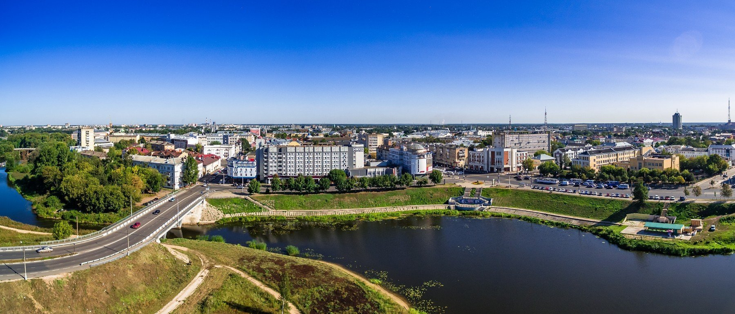
Бюджет для граждан
- это доступная для широкого круга пользователей форма основных положений решения Тверской городской Думы о бюджете города Твери или решения Тверской городской Думы об исполнении бюджета города Твери
Администрация города Твери

Slide 6
Бюджетная система Российской Федерации
Бюджетная система Российской Федерации – это регулируемая законодательством РФ совокупность трех уровней бюджетов, основанная на государственном устройстве Российской Федерации и экономических отношениях:
Федеральный:
(Федеральный бюджет, бюджеты государственных внебюджетных фондов);
Региональный
(Бюджеты субъектов Российской Федерации; бюджеты территориальных государственных внебюджетных фондов);
Местный
(Бюджеты муниципальных районов, БЮДЖЕТЫ ГОРОДСКИХ ОКРУГОВ, бюджеты городских и сельских поселений, бюджеты внутригородских муниципальных образований)
Администрация города Твери

Slide 7
Местный бюджет
Местный бюджет (бюджет города Твери) - это форма образования и расходования денежных средств, предназначенных для финансового обеспечения задач и функций местного самоуправления.
Все вопросы формирования и исполнения бюджета регулируются законодательством.
Администрация города Твери

Slide 8
Федеральное законодательство, регулирующее формирование и исполнение бюджетов всех уровней:
Налоговый Кодекс Российской Федерации
Бюджетный Кодекс Российской Федерации
Федеральный Закон № 131–ФЗ от 06.10.2003 «Об общих принципах организации местного самоуправления в Российской Федерации»
Федеральный Закон № 414-ФЗ от 21.12.2021 «Об общих принципах организации публичной власти в субъектах Российской Федерации»
Администрация города Твери

Slide 9
Основные муниципальные правовые акты, регламентирующие бюджетные процедуры в городе Твери:
Устав города Твери (утверждён решением ТГД от 23.01.2019 № 2)
Положение о бюджетном процессе в городе Твери (утверждено решением ТГД от 02.06.2021 № 79)
Постановление Администрации города Твери «Об утверждении Порядка составления проекта бюджета города Твери на очередной финансовый год и плановый период» от 02.05.2012 № 832
Администрация города Твери

Slide 10
На чём основано составление проекта бюджета города Твери?
Составление проекта бюджета города Твери основывается на:
1. Положениях послания Президента Российской Федерации, определяющих бюджетную политику в Российской Федерации.
2. Основных направлениях бюджетной и налоговой политики города Твери.
3. Прогнозе социально-экономического развития города Твери.
4. Бюджетном прогнозе на долгосрочный период.
4. Муниципальных программах.
Администрация города Твери

Slide 11
Этапы бюджетного процесса в городе Твери
апрель-октябрь СОСТАВЛЕНИЕ ПРОЕКТА БЮДЖЕТА
Р РАССМОТРЕНИЕ ПРОЕКТА БЮДЖЕТА ноябрь-декабрь
декабрь УТВЕРЖДЕНИЕ ПРОЕКТА БЮДЖЕТА
Р ИСПОЛНЕНИЕ БЮДЖЕТА январь-декабрь
январь- март ФОРМИРОВАНИЕ ОТЧЕТА ОБ ИСПОЛНЕНИИ БЮДЖЕТА
РАССМОТРЕНИЕ ОТЧЕТА ОБ ИСПОЛНЕНИИ БЮДЖЕТА апрель-май
май- июнь УТВЕРЖДЕНИЕ ОТЧЕТА ОБ ИСПОЛНЕНИИ БЮДЖЕТА
Администрация города Твери

Slide 12
Составные части бюджета
1. Доходы бюджета - поступающие в бюджет денежные средства, за исключением средств, являющихся источниками финансирования дефицита бюджета.
2. Расходы бюджета - выплачиваемые из бюджета денежные средства, за исключением средств, являющихся источниками финансирования дефицита.
3. Дефицит бюджета - превышение расходов бюджета над его доходами.
4. Профицит бюджета – превышение доходов бюджета над его расходами.
Администрация города Твери

Slide 13
Основные показатели прогноза
социально-экономического развития города,
влияющие на составление
бюджета города
Администрация города Твери
13

Slide 14
Основные показатели прогноза социально-экономического развития города, влияющие на составление бюджета города
Показатели | Единицы измерения | 2024 | 2025 | 2026
Индекс потребительских цен (приведено в среднем за год) | % | 104,9 | 104,0 | 104,0
Среднемесячная заработная плата в целом по территории города | рублей | 59 055,7 | 63 644,9 | 68 422,9
Среднегодовая численность постоянного населения* | тыс. человек | 412,98 | 412,21 | 411,78
Уровень безработицы на конец года | % | 0,20 | 0,20 | 0,20
Численность детей в возрасте 1-6 лет в муниципальном образовании ** | человек | 24 388 | - | -
Общая численность детей в возрасте 5-18 лет в муниципальном образовании ** | человек | 65 436 | - | -
Общая площадь жилых помещений, введенных в действие за один год, за счет всех источников финансирования | тыс. кв. метров | 230,0 | 235,0 | 238,0
Количество субъектов малого и среднего предпринимательства, которым оказана финансовая поддержка | единиц | 4 | 4 | 4
Число субъектов малого и среднего предпринимательства | единиц | 23 730 | 23 820 | 23 910
* - от итогов ВПН-2020
* * - по официальным данным Тверьстата на 1 января 2023 года
Администрация города Твери
14

Slide 15
Тверь: прогноз естественного движения населения, (человек)
Умерло
Родилось
Естественная убыль
7 735
2021
3 705
- 4 030
6 312
2022
3 611
- 2 701
6 100
2023
3 700
- 2 400
6 000
2024
3 800
- 2 200
5 900
2025
3 900
- 2 000
5 800
2026
4 000
- 1 800
Ожидаемая продолжительность жизни городского населения
Тверской области (оба пола), (лет)
70,92
71,57
69,99
70,59
69,87
68,03
2017
2018
2019
2020
2021
2022
Официальные данные Тверьстата
Администрация города Твери
15

Slide 16
Распределение населения города Твери по полу и возрасту на 1 января 2023 года
( с учетом итогов ВПН – 2020)
185,3 тыс. мужчин
44,7% численности
229,4 тыс. женщин
55,3% численности
13 528
10 456
12 428
11 349
12 118
13 869
15 512
17 453
14 878
9 137
9 169
4 846
4 098
4 786
14 603
2 738
12 473
2 638
6 344
5 383
1 658
1 892
≥70
65-69
60-64
55-59
50-54
45-49
40-44
35-39
30-34
25-29
20-24
18-19
16-17
14-15
8-13
7
1-6
6
3-5
0-2
1
0
36 469
18 324
18 897
15 087
14 477
15 749
16 851
18 044
15 040
9 225
8 608
3 973
3 962
4 567
13 964
2 563
11 915
2 554
5 993
5 076
1 642
1 708
Администрация города Твери
16

Slide 17
Прогноз среднегодовой численности населения, (тыс. человек)
424,9
415,9
414,1
413,0
412,2
411,8
0
2021 *
2022
2023
2024
2025
2026
* Без учета итогов ВПН-2020
Прогноз миграционного прироста, (человек)
3 973
1 550
1 100
1 250
1 400
399
0
2021
2022
2023
2024
2025
2026
Администрация города Твери
17

Slide 18
Динамика уровня безработицы на конец года, (%)
3,32
в условиях
COVID-19
0,26
0,21
0,23
0,14
0,20
0,20
0,20
2019
2020
2021
2022
2023
2024
2025
2026
Администрация города Твери
18

Slide 19
Объем отгруженных товаров (работ и услуг)
обрабатывающими производствами, (млн руб.)
274,0 млрд руб.
Отгруженных товаров
в промышленности за 2023 год (оценка)
241,3 млрд руб.
Отгруженных товаров обрабатывающей
промышленностью за 2023 год (оценка)
320 783
286 130
268 306
241 350
194 698
150 417
151 405
147 938
0
2019
2020
2021
2022
2023
2024
2025
2026
Администрация города Твери
19

Slide 20
Темпы отгрузки по отдельным видам деятельности
обрабатывающих предприятий в 2023 году
Рост
производства
в 2,2 р. Одежда
в 2 р. Электрическое оборудование
в 1,8 р. Ремонт и монтаж машин и оборудования
в 1,7 р. Готовые металлические изделия
в 1,7 р. Компьютеры, электронные, оптические изделия
в 1,6 р. Прочие транспортные средства и оборудование
в 1,5 р. Машины и оборудование, не включенные в другие группировки
+30,4% Автотранспортные средства, прицепы и полуприцепы
Снижение
производства
-63,5% Металлургическое производство
-41,9% Деятельность полиграфическая и копирование носителей информации
-8,6% Пищевые продукты
-8% Мебель (производство прочей мебели мебель для вагоностроения, мебель бытовая)
-8% Кожа и изделия из кожи
-2,7% Текстильные изделия
-1% Прочие готовые изделия
Администрация города Твери
20

Slide 21
Малое и среднее предпринимательство (МСП)
Структура субъектов МСП на 01.01.2023
(данные Тверьстата)
Налоговые поступления от специальных налоговых режимов
в бюджет г. Твери
(патент, УСН, ЕСХН, ЕНВД), (млн руб.)
48,9%
2017
2018
2019
2020
2021
2022
319,0
307,0
353,3
296,1
430,0
490,1
48,9%
ИП
23,5 тыс.
ЮЛ
51,1%
Показатель | 2021 факт | 2022 факт | 2023 оценка | ПРОГНОЗ
 |  |  |  | 2024 | 2025 | 2026
Численность ИП, применяющих патентную систему налогообложения, чел. | 4 225 | 4 436 | 4 311 | 4 516 | 4 663 | 4 704
Количество выданных патентов, ед. | 7 162 | 6 940 | 6 657 | 6 880 | 6 968 | 7 112
Администрация города Твери
21

Slide 22
Инвестиции в основной капитал по крупным и средним предприятиям и организациям, (млрд руб.)
25,8
23,6
22,2
22,5
22,9
23,3
22,0
0
2020
2021
2022
2023
2024
2025
2026
* в действующих ценах каждого года
Администрация города Твери
22

Slide 23
Оборот розничной торговли города Твери по крупным
и средним организациям, млрд руб.)
105,5
104,3
104,3
В действующих ценах, в %
к предыдущему году
по городу Твери
102,8
97,8
107,3
111,9
102,9
94,9
97,5
0
2022
2023
2024
2025
2026
Оборот розничной торговли по крупным и средним организациям
на душу населения, (тыс. руб. на одного жителя)
260,4
271,8
249,2
228,3
235,5
0
2022
2023
2024
2025
2026
Администрация города Твери
23

Slide 24
Прогноз номинальной начисленной среднемесячной заработной платы работников, занятых в экономике, ( руб.)
68 422,9
59 055,7
63 644,9
53 967,2
48 531,5
43 530
г. Тверь
2021
2022
2023
2024
2025
2026
Администрация города Твери
24

Slide 25
Основные характеристики бюджета города Твери на 2024 год и на плановый период 2025 и 2026 годов
Администрация города Твери
25

Slide 26
Основные характеристики бюджета города Твери на 2024 год и на плановый период 2025 и 2026 годов
млн руб.
 | 2024 | 2025 | 2026
Доходы | 10 514,2 | 9 532,9 | 9 781,0
Расходы | 10 514,2 | 9 352,8 | 9 600,9
Дефицит (-), профицит (+) | - | +180,1 | +180,1
% дефицита (от налоговых и неналоговых доходов бюджета) | - | - | -
Администрация города Твери

Slide 27
2024 год
Доходы
Расходы
Без дефицита
10 514,2 млн руб.
10 514,2 млн руб.
2025 год
2026 год
Доходы
Расходы
Доходы
Расходы
9 532,9 млн руб.
9 352,8 млн руб.
9 781,0 млн руб.
9 600,9 млн руб.
Профицит
Профицит
+ 180,1 млн руб.
+ 180,1 млн руб.
Администрация города Твери

Slide 28
Доходы бюджета города Твери
Администрация города Твери
28

Slide 29
- поступающие в бюджет денежные средства, за исключением средств, являющихся источниками финансирования дефицита бюджета. Доходы бюджетов формируются в соответствии с бюджетным законодательством Российской Федерации, законодательством о налогах и сборах и законодательством об иных обязательных платежах.
Доходы бюджета
Администрация города Твери

Slide 30
млн руб.
Показатель | 2024 | 2025 | 2026
Доходы, всего | 10 514,2 | 9 532,9 | 9 781,0
налоговые доходы | 4 000,9 | 4 219,7 | 4 476,6
неналоговые доходы | 1 022,9 | 877,8 | 869,0
безвозмездные поступления | 5 490,4 | 4 435,4 | 4 435,4
Администрация города Твери

Slide 31
Налоговые доходы
Местные налоги
полностью зачисляются в бюджет города
Доходы, поступающие в местный бюджет в виде отчислений от федеральных и региональных налогов и сборов по нормативам, установленным бюджетным законодательством
Налог на доходы физических лиц – по нормативам 15%, 13%
Доходы от уплаты акцизов
на нефте-продукты – по дифференци-
рованному нормативу 0,3108%
Налоги, предусмотренные специальными налоговыми режимами (упрощенная система налогообложения - по единому нормативу 5,00%; по дифференцированному нормативу 10,37%; патентная система налогообложения и единый сельскохозяйственный налог - по нормативу 100%
Государст-венная пошлина -по нормативу 100%
Налог на имущество физических лиц
Земельный налог
Администрация города Твери

Slide 32
Налоговые доходы бюджета города Твери на 2024 год
и на плановый период 2025 и 2026 годов
млн руб.
№ | Налоговые доходы | 2024 год | 2025 год | 2026 год
1 | Налог на доходы физических лиц | 2 745,2 | 2 961,6 | 3 193,4
2 | Доходы от уплаты акцизов на ГСМ | 25,5 | 26,5 | 27,5
3 | Налог, взимаемый в связи с применением упрощенной системы налогообложения | 283,3 | 269,8 | 280,1
4 | Единый сельскохозяйственный налог | 0,1 | 0,1 | 0,1
5 | Налог, взимаемый в связи с применением патентной системы налогообложения | 124,2 | 130,3 | 135,5
6 | Налог на имущество физических лиц | 212,8 | 213,8 | 214,8
7 | Земельный налог | 530,1 | 537,9 | 545,5
8 | Государственная пошлина | 79,7 | 79,7 | 79,7
 | Итого налоговые доходы | 4 000,9 | 4 219,7 | 4 476,6
Администрация города Твери

Slide 33
Неналоговые доходы
Доходы от использования
имущества и земли
Платежи при пользовании природными ресурсами
Неналоговые доходы
Доходы от оказания
платных услуг
Доходы от продажи
имущества и земли
Штрафы, санкции, возмещение ущерба
Администрация города Твери

Slide 34
Неналоговые доходы бюджета города Твери на 2024 год и на плановый период 2025 и 2026 годов
млн руб.
№ | Неналоговые доходы | 2024 год | 2025 год | 2026 год
1 | Доходы от использования имущества, находящегося в государственной и муниципальной собственности | 721,8 | 646,4 | 656,7
 | из них: - арендная плата за земли | 423,7 | 392,5 | 401,2
 | - доходы от аренды имущества | 236,5 | 195,5 | 198,0
2 | Платежи при пользовании природными ресурсами | 7,3 | 7,3 | 7,3
3 | Доходы от оказания платных услуг и компенсации затрат государства | 36,3 | 16,3 | 16,3
4 | Доходы от продажи материальных и нематериальных активов | 178,2 | 135,1 | 116,0
 | из них: - доходы от продажи имущества | 127,4 | 90,7 | 73,3
 | - доходы от продажи земель | 46,9 | 40,8 | 39,8
5 | Штрафы, санкции, возмещение ущерба | 79,3 | 72,7 | 72,7
 | Итого неналоговые доходы | 1 022,9 | 877,8 | 869,0
Администрация города Твери

Slide 35
Безвозмездные поступления
Межбюджетные трансферты (МБТ)
Безвозмездные поступления от физических и юридических лиц (добровольные пожертвования)
дотации
предоставляются без определения конкретной цели их использования
субсидии
предоставляются на определенные цели на условиях долевого софинансирования расходов других бюджетов
субвенции
предоставляются на финансирование «переданных» государственных полномочий
иные МБТ
предоставляются на определенные цели
Администрация города Твери

Slide 36
Безвозмездные поступления в бюджет города Твери в 2024 – 2026 годах
млн руб.
№ п/п | Безвозмездные поступления | 2024 год | 2025 год | 2026 год
1 | Дотации | - | - | -
2 | Субсидии | 945,2 | 688,1 | 688,1
3 | Субвенции | 3 747,2 | 3 747,3 | 3 747,3
4 | Иные межбюджетные трансферты | 798,0 | - | -
5 | Безвозмездные поступления от физических и юридических лиц | - | - | -
 | Итого безвозмездные поступления | 5 490,4 | 4 435,4 | 4 435,4
Объем поступлений межбюджетных трансфертов будет уточняться в течение года после распределения Правительством Тверской области межбюджетных трансфертов между муниципальными образованиями Тверской области.
Администрация города Твери

Slide 37
Реализация переданных государственных полномочий в 2024 году
3 650,0
млн руб.
Реализация прав граждан в области образования
Реализация прав детей-сирот, детей, оставшихся без попечения родителей
3,9
млн руб.
Иные переданные государственные полномочия
93,3
млн руб.
СУБВЕНЦИИ
на 2024 год
3 747,2
млн руб.
Администрация города Твери

Slide 38
Расходы бюджета города Твери
Администрация города Твери
38

Slide 39
- выплачиваемые из бюджета денежные средства, за исключением средств, являющихся источниками финансирования дефицита бюджета. Формирование расходов осуществляется в соответствии с расходными обязательствами, обусловленными установленным законодательством разграничением полномочий, исполнение которых должно происходить в очередном финансовом году за счет средств соответствующих бюджетов.
Расходы бюджета
Расходы бюджета города Твери распределены:
по 10 разделам бюджетной классификации
по 14 муниципальным программам;
по 15 распорядителям (прямым получателям)
бюджетных средств
Администрация города Твери

Slide 40
Структура расходов бюджета города Твери на 2023 год и на плановый период 2024 и 2025 годов по источникам финансирования
млн руб.
 | 2023 | 2024 | 2025
Расходы | 10 514,2 | 9 352,8 | 9 600,9
За счет собственных средств бюджета города (налоговых и неналоговых доходов) | 5 023,8 | 4 917,4 | 5 165,5
За счет безвозмездных поступлений | 5 490,4 | 4 435,4 | 4 435,4
Администрация города Твери

Slide 41
Расходы бюджета города Твери
по разделам бюджетной классификации
млн руб.
 | Наименование основных отраслей | 2024 год | 2025 год | 2026 год
0100 | Общегосударственные вопросы | 854,6 | 729,2 | 729,2
0300 | Национальная безопасность и правоохранительная деятельность | 37,4 | 37,4 | 37,4
0400 | Национальная экономика | 2 231,6 | 1 235,1 | 1 234,1
 | из них: дорожное хозяйство (дорожный фонд) | 1 983,1 | 945,0 | 944,0
0500 | Жилищно-коммунальное хозяйство | 705,0 | 527,1 | 528,1
 | из них: жилищное хозяйство | 40,0 | 40,0 | 40,0
 | коммунальное хозяйство | 75,5 | 55,6 | 56,6
 | благоустройство | 484,2 | 327,3 | 327,3
0700 | Образование | 5 757,3 | 5 656,1 | 5 656,1
0800 | Культура, кинематография | 348,4 | 344,6 | 344,6
1000 | Социальная политика | 363,6 | 352,5 | 352,5
1100 | Физическая культура и спорт | 75,9 | 67,9 | 67,8
1200 | Средства массовой информации | 19,4 | 19,4 | 19,4
1300 | Обслуживание муниципального долга | 121,0 | 260,5 | 372,2
 | Условно утвержденные расходы |  | 123,0 | 259,0
 | Всего расходов | 10 514,2 | 9 352,8 | 9 600,9
Администрация города Твери

Slide 42
Отраслевая структура расходов бюджета города Твери в 2024 году и плановом периоде 2025 и 2026 годов
Расходы бюджета города Твери сформированы в соответствии с расходными обязательствами, отнесенными действующим законодательством к полномочиям органов местного самоуправления и предполагает относительную стабильность структуры расходов в среднесрочной перспективе.
В числе приоритетных направлений сохранены расходы на социальную сферу, жилищно-коммунальное хозяйство, дорожное хозяйство и транспорт.
2024 год
2025 год
2026 год
69%
67%
19%
18%
27,9%
Условно утвержденные расходы*
*Условно утвержденные расходы бюджета города в дальнейшем будут распределены по конкретным направлениям с учетом приоритетов бюджетной политики
Администрация города Твери

Slide 43
Финансовые показатели бюджета города Твери
в расчете на 1 жителя
№ п/п | Наименование показателя | Ед.изм. | 2024 год | 2025 год | 2026 год
1. | Объем доходов бюджета города в расчете на 1 жителя | руб. | 25 459.4 | 23 126,3 | 23 753,0
2. | Объем расходов бюджета города в расчете на 1 жителя | руб. | 25 459,4 | 22 689,4 | 23 315,7
3. | Объем расходов бюджета города на жилищно-коммунальное хозяйство в расчете на 1 жителя | руб. | 1 707,0 | 1 278,6 | 1 282,4
4. | Объем расходов бюджета города на образование в расчете на 1 жителя | руб. | 13 940,9 | 13 721,6 | 13 736,9
5. | Объем расходов бюджета города на культуру в расчете на 1 жителя | руб. | 843,7 | 836,0 | 836,9
6. | Объем расходов бюджета города на социальную политику в расчете на 1 жителя | руб. | 880,3 | 855,1 | 856,0
7. | Объем расходов бюджета города на физическую культуру и спорт в расчете на 1 жителя | руб. | 183,9 | 164,6 | 164,8
Среднегодовая численность населения города Твери на 2024 год – 412,98 тыс.чел.,
на 2025 год – 412,21 тыс.чел., на 2026 год – 411,78 тыс.чел.
Администрация города Твери

Slide 44
Социально-культурная сфера в 2024 году
млн руб.
Администрация города Твери

Slide 45
Городское хозяйство в 2024 году
млн руб.
Администрация города Твери

Slide 46
Программная структура расходов бюджета города Твери на 2024 год и на плановый период 2025 и 2026 годов
млн руб.
 | 2024 | 2025 | 2026
Расходы всего | 10 514,2 | 9 352,8 | 9 600,9
Муниципальные программы | 9 149,5 | 7 861,1 | 7 861,5
удельный вес программных расходов | 87% | 84% | 82%
Непрограммные расходы | 1 364,7 | 1 368,7 | 1 480,4
Условно утвержденные расходы* |  | 123,0 | 259,0
* Под условно-утверждёнными понимаются расходы не распределенные в плановом периоде в соответствии с классификацией расходов бюджетов бюджетные ассигнования.
Общий объем условно утверждаемых расходов на первый год планового периода должен составлять не менее 2,5 процента общего объема расходов бюджета на второй год планового периода - не менее 5 процентов общего объема расходов бюджета без учета расходов бюджета, предусмотренных за счет межбюджетных трансфертов из других бюджетов бюджетной системы Российской Федерации, имеющих целевое назначение.
Условно утвержденные расходы бюджета города в дальнейшем будут распределены по конкретным направлениям с учетом приоритетов бюджетной политики, что приведет к некоторому уточнению данных пропорций.
Администрация города Твери

Slide 47
Муниципальные программы
города Твери
Администрация города Твери
47

Slide 48
Плановые объемы финансирования муниципальных программ, (млн руб.)
Наименование муниципальной программы | Планируемое финансирование
 | 2024 год | всего на период 2024-2026 годов
I. Новое качество жизни: Человеческий капитал | 6 463,8 | 19 151,9
1. «Развитие образования города Твери» | 5 632,9 | 16 717,9
2. «Развитие культуры города Твери» | 492,0 | 1 456,6
3. «Развитие физической культуры, спорта и молодежной политики города Твери» | 102,1 | 288,9
4. «Социальная поддержка населения города Твери» | 236,9 | 688,5
II. Новое качество жизни: Комфортная городская среда | 2 623,5 | 5 440,7
5. «Обеспечение доступным жильем населения города Твери» | 78,0 | 234,0
6. «Коммунальное хозяйство города Твери» | 75,5 | 187,7
7. «Дорожное хозяйство и общественный транспорт города Твери» | 1 973,1 | 3 862,1
8. «Обеспечение правопорядка и безопасности населения города» | 0,9 | 2,7
9. «Формирование современной городской среды» | 494,2 | 1 148,8
10. «Участие в профилактике терроризма и экстремизма, а также в минимизации и (или) ликвидации последствий проявлений терроризма и экстремизма в границах города Твери» | 1,8 | 5,4
III. Экономика и совершенствование управления | 62,1 | 279,5
11. «Управление муниципальной собственностью» | 16,6 | 163,0
12. «Развитие информационных ресурсов города Твери» | 35,7 | 87,1
13. «Содействие развитию туризма в городе Твери» | 3,0 | 9,0
14. «Содействие экономическому развитию города Твери» | 3,3 | 9,9
15. «Развитие территориального общественного самоуправления в городе Твери» | 3,5 | 10,5
ВСЕГО | 9 149,5 | 24 872,1
Администрация города Твери
48

Slide 49
Распределение бюджетных средств между направлениями муниципальных программ в 2024 году, (млн руб.)
0,7%
III. Экономика
и совершенствование
управления
62,1
Распределение бюджетных средств между направлениями муниципальных программ в 2023 году
9 149,5
28,7%
I. Человеческий капитал
70,6%
6 463,8
II. Комфортная городская среда
2 623,5
Администрация города Твери
49

Slide 50
Человеческий капитал
Социальная поддержка населения города Твери
Развитие образования города Твери
2024
2025
2026
236,9
2024
2025
2026
5 632,9
5 542,3
5 542,8
225,8
225,8
млн руб.
Развитие физической культуры, спорта и молодёжной политики города Твери
Развитие культуры города Твери
2024
2025
2026
102,1
93,4
93,4
2024
2025
2026
492,0
482,3
482,3
Администрация города Твери
50

Slide 51
Муниципальная программа города Твери «Развитие образования города Твери»
Цель муниципальной программы:
Повышение качества и доступности предоставляемых образовательных услуг населению города Твери за счёт эффективного использования материально-технических, кадровых, финансовых и управленческих ресурсов
Подпрограмма
«Обеспечение деятельности казённых учреждений, обслуживающих отрасль «Образование»
Подпрограмма
«Развитие дошкольного образования»
68,6
68,6
68,6
2024
2025
2026
2 360,1
2 334,0
2 337,4
2024
2025
2026
5 632,9
5 542,3
5 542,7
Подпрограмма
«Совершенствование механизма предоставления услуг по организации отдыха детей
в каникулярное время»
2024
2025
2026
Подпрограмма
«Развитие общего образования»
млн руб.
2024
2025
2026
3 019,0
2 955,3
2 951,7
2024
2025
2026
119,6
119,3
119,9
Подпрограмма
«Развитие системы предоставления детям услуг
дополнительного образования»
2024
2025
2026
65,6
65,1
65,1
Администрация города Твери
51

Slide 52
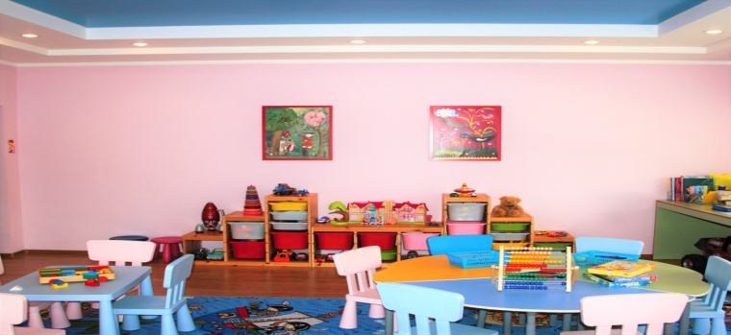
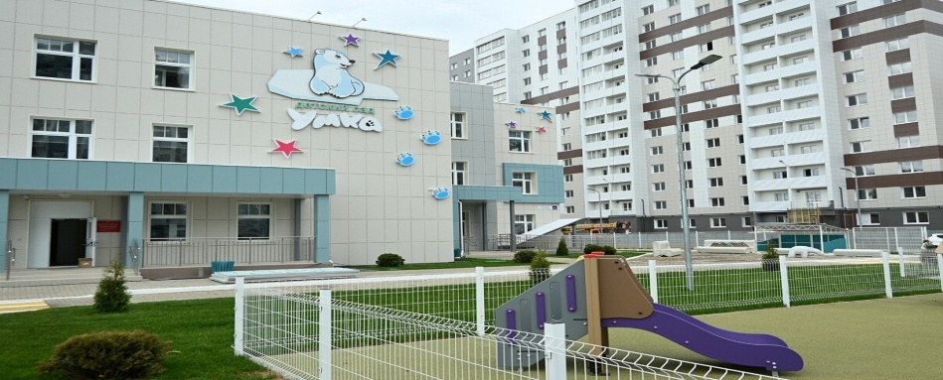
Подпрограмма «Развитие дошкольного образования» по направлениям расходов:
Расходы на реализацию муниципальной программы
«Развитие образования города Твери» на 2024 год
содержание муниципальных образовательных учреждений, реализующих основную общеобразовательную программу дошкольного образования – 2 149,2 млн руб. (в 83-х детских дошкольных учреждениях и дошкольных отделениях при 16-ти школах с общим количеством воспитанников 23 600 ребенка);
обеспечение антитеррористической защищенности дошкольных учреждений (в части выставления постов охраны) – 37,7 млн руб.;
укрепление материально-технической базы муниципальных бюджетных дошкольных образовательных учреждений - 36,6 млн руб. (планируется проведение ремонта кровли зданий в семи детских садах, ремонт оконных блоков в ДОУ № 2, 68, а также ремонт внутреннего электроснабжения, поверка и замена теплосчетчиков, приборов учета водоснабжения в 43-ти учреждениях);
предоставление компенсации части родительской платы за присмотр и уход за ребенком в муниципальных дошкольных учреждениях - 136,6 млн руб. (планируется выплатить компенсацию на 23 600 воспитанников).
Администрация города Твери

Slide 53
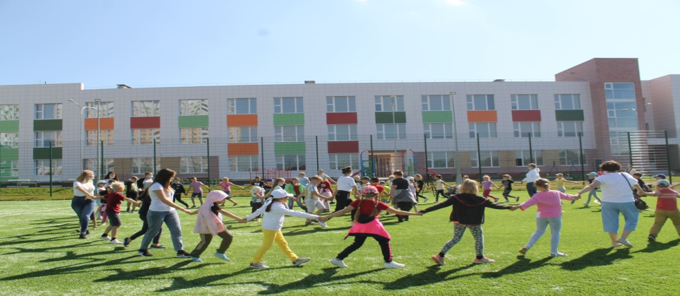
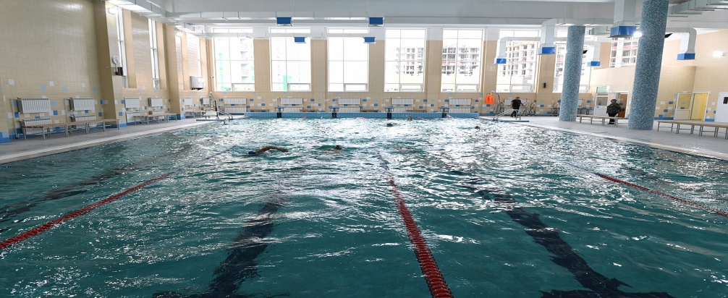
Подпрограмма «Развитие общего образования» по направлениям расходов:
содержание общеобразовательных учреждений – 2 624,6 млн руб. (в 53-х общеобразовательных учреждениях с общим количеством учеников 54 717 человек);
обеспечение антитеррористической защищенности общеобразовательных учреждений (в части выставления постов охраны) - 35,4 млн руб.;
развитие современной системы оценки индивидуальных образовательных достижений обучающихся - 0,3 млн руб. (организация проведения экзаменов 9 и 11 классов в 48 пунктах, а также проведение общегородских конкурсов и отдельных этапов Всероссийской олимпиады, охват участников 2300 человек);
организация питания учащихся 1-4 классов – 274,8 млн руб. (планируется организация питания 22 970 учеников);
укрепление материально-технической базы общеобразовательных организаций» - 65,4 млн руб. (планируется проведение капитального ремонта кровли зданий МОУ СОШ №№ 21,36,39,42,45,48,51, Гимназии № 12, ремонт асфальтового покрытия СОШ № 9, подготовка проектно-сметной документации на проведение ремонтных работ, а также замена теплосчетчиков и приборов учета водоснабжения в 34-ти школах);
мероприятия по модернизации школьной системы - 18,5 млн руб. (проведение капитального ремонта здания МБОУ ЦО № 49 в период 2024-2025 годы).
Администрация города Твери

Slide 54
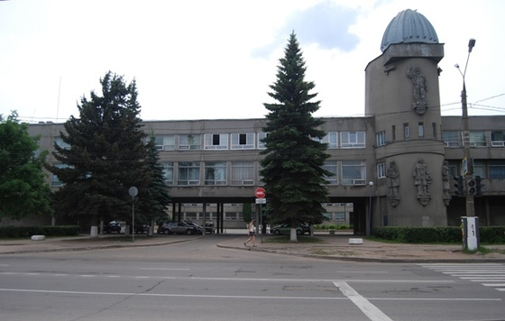
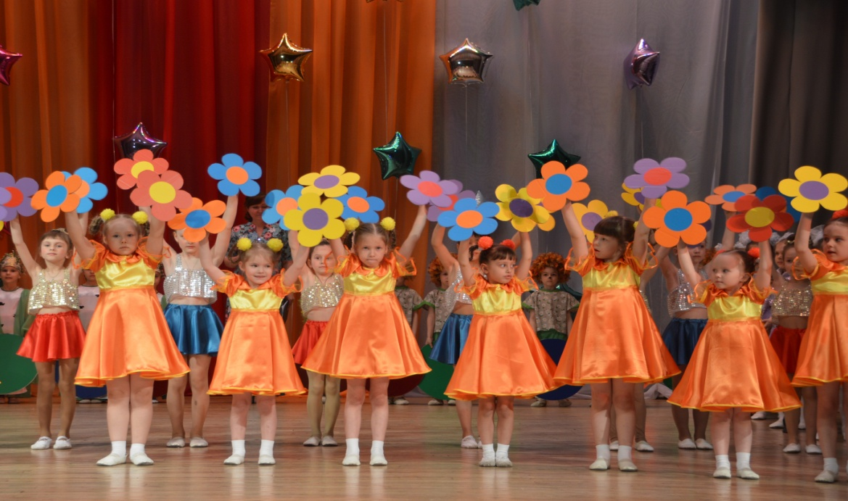
Подпрограмма «Развитие системы предоставления детям услуг дополнительного образования» по направлениям расходов:
организация предоставления дополнительного образования в учреждениях дополнительного образования» - 64,1 млн руб. (дополнительные образовательные услуги планируется предоставить 3 200 ребенку), в том числе расходы на обеспечение системы персонифицированного финансирования дополнительного образования детей – 15,8 млн руб.;
обеспечение антитеррористической защищенности учреждения (в части выставления поста охраны) – 1,0 млн руб.;
установка новых приборов учёта тепловой энергии, проведение замены (поверки) счётчиков электроэнергии – 0,4 млн руб.
Администрация города Твери

Slide 55
Подпрограмма «Совершенствование механизма предоставления услуг по организации отдыха детей в каникулярное время» по направлениям расходов:
организация отдыха детей в каникулярное время в образовательных учреждениях различных видов и типов – 116,7 млн руб.;
укрепление материально-технической базы муниципальных детских оздоровительно-образовательных лагерей – 2,9 млн руб. (планируется софинансирование расходов на проведение капитального ремонта зданий в загородных лагерях).
Подпрограмма «Обеспечение деятельности казенных учреждений, обслуживающих отрасль «Образование» по направлениям расходов:
обеспечение информационно-аналитического, методического, консультационно-диагностического обслуживания» - 8,3 млн руб.;
обеспечение бухгалтерского обслуживания в учреждениях отрасли «Образование – 45,3 млн руб.;
организация выполнения мероприятий по содержанию зданий, территорий, материальной базы и осуществления закупок для образовательных учреждений – 15,0 млн руб.
Администрация города Твери

Slide 56
Дополнительные показатели по отрасли «Образование»
N п/п | Наименование показателя | Ед.изм. | 2024 год | 2025 год | 2026 год
1 | 2 | 3 | 4 | 5 | 6
1. | Доля детей в возрасте 1 - 6 лет, стоящих на учете для определения в муниципальные дошкольные образовательные учреждения, в общей численности детей в возрасте 1 - 6 лет | % | 15,6 | 15,6 | 15,6
2. | Численность детей в возрасте 1 - 6 лет, стоящих на учете для определения в муниципальные дошкольные образовательные учреждения | человек | 3 819 | 3 819 | 3 819
3. | Численность детей в возрасте 1 - 6 лет в муниципальном образовании | человек | 24 388 | 24 388 | 24 388
4. | Доля детей в возрасте 1 - 6 лет, получающих дошкольную образовательную услугу и (или) услугу по их содержанию в муниципальных образовательных учреждениях, в общей численности детей в возрасте 1 - 6 лет | % | 95,7 | 95,7 | 95,7
5. | Численность детей в возрасте 1 - 6 лет, получающих дошкольную образовательную услугу и (или) услугу по их содержанию в муниципальных образовательных учреждениях, в общей численности детей в возрасте 1 - 6 лет | человек | 23 349 | 23 349 | 23 349
6. | Среднемесячная номинальная начисленная заработная плата работников муниципальных дошкольных образовательных учреждений | руб. | 32 330,9 | 32 330,9 | 32 330,9
7. | Среднесписочная численность работников муниципальных дошкольных образовательных учреждений | человек | 3 733,9 | 3 733,9 | 3 733,9
8. | Доля муниципальных дошкольных образовательных учреждений, здания которых находятся в аварийном состоянии или требуют капитального ремонта, в общем числе муниципальных дошкольных образовательных учреждений | % | 1 | - | -
Администрация города Твери

Slide 57
N п/п | Наименование показателя | Ед.изм. | 2024 год | 2025 год | 2026 год
1 | 2 | 3 | 4 | 5 | 6
9. | Доля выпускников муниципальных общеобразовательных учреждений, сдавших единый государственный экзамен по русскому языку и математике, в общей численности выпускников муниципальных общеобразовательных учреждений, сдававших единый государственный экзамен по данным предметам | % | 99 | 99 | 99
10. | Доля выпускников муниципальных общеобразовательных учреждений, не получивших аттестат о среднем (полном) образовании, в общей численности выпускников муниципальных общеобразовательных учреждений | % | 0,8 | 0,8 | 0,8
11. | Численность обучающихся выпускного класса общеобразовательных учреждений, не получивших аттестат о среднем (полном) образовании | человек | 16 | 18 | 19
12. | Численность обучающихся выпускного класса интернатных общеобразовательных учреждений, не получивших аттестат о среднем (полном) образовании | человек | 0 | 0 | 0
13. | Среднемесячная номинальная начисленная заработная плата работников муниципальных общеобразовательных учреждений, | руб. | 40 832,2 | 40 832,2 | 40 832,2
 | в том числе учителей |  | 47 170,6 | 47 170,6 | 47 170,6
Администрация города Твери

Slide 58
N п/п | Наименование показателя | Ед.изм. | 2024 год | 2025 год | 2026 год
1 | 2 | 3 | 4 | 5 | 6
14. | Среднесписочная численность работников муниципальных общеобразовательных учреждений, | человек | 4 456,7 | 4 456,7 | 4 456,7
 | в том числе учителей |  | 2 191,5 | 2 191,5 | 2 191,5
15. | Доля муниципальных общеобразовательных учреждений, здания которых находятся в аварийном состоянии или требуют капитального ремонта, в общем числе муниципальных общеобразовательных учреждений | % | 9 | 7 | 6
16. | Расходы бюджета города на общее образование в расчете на 1 обучающегося в муниципальных общеобразовательных учреждениях | руб. | 60 123 | 57 304 | 55 828
17. | Общая численность обучающихся в муниципальных общеобразовательных учреждениях | человек | 54 069 | 55 580 | 56 985
18. | Доля детей в возрасте 5 - 18 лет, получающих услуги по дополнительному образованию в организациях различной организационно-правовой формы и формы собственности, в общей численности детей данной возрастной группы | % | 82 | 82 | 82
19. | Доля муниципальных общеобразовательных учреждений, здания которых находятся в аварийном состоянии или требуют капитального ремонта, в общем числе муниципальных дошкольных образовательных учреждений | % | 1 | 0 | 0
Администрация города Твери

Slide 59
Муниципальная программа города Твери
«Развитие культуры города Твери»
Цель муниципальной программы:
Повышение качества и разнообразия услуг, предоставляемых в сфере культуры и дополнительного образования, предоставление возможностей для самореализации граждан и развития талантов
Подпрограмма
«Сохранение и развитие культурного потенциала города Твери»
2024
2025
2026
474,0
464,0
464,0
492,0
482,3
482,3
2024
2025
2026
млн руб.
Подпрограмма
«Реализация социально значимых проектов в сфере культуры города Твери, сохранение культурного наследия города Твери»
2024
2025
2026
18,0
18,3
18,3
Администрация города Твери
59

Slide 60
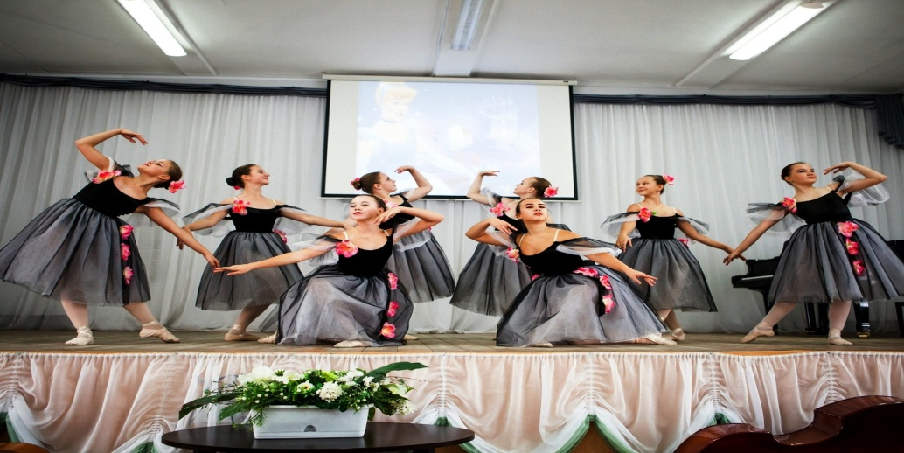
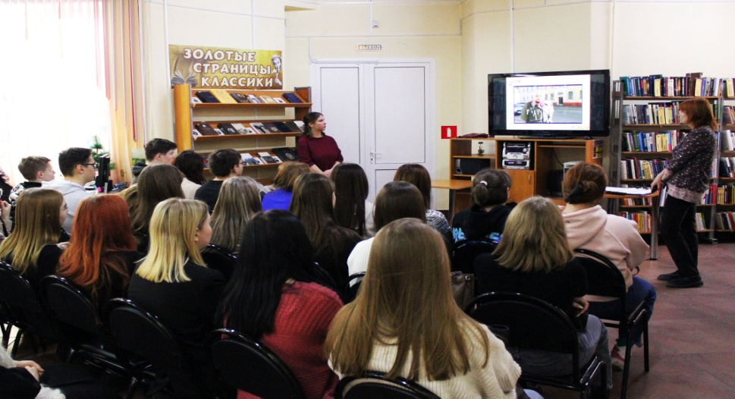
Подпрограмма «Сохранение и развитие культурного потенциала города Твери» по направлениям расходов:
Расходы на реализацию муниципальной программы «Развитие культуры города Твери» на 2024 год
библиотечное обслуживание обеспечение и учёт архивных документов – 117,4 млн руб. (запланировано около 868 тыс. посещений жителями города 21 библиотеки и содержание Тверского городского архива);
развитие культурно -досуговой и музейно-выставочной деятельности» - 193,8 млн руб. (количество посетителей культурно-массовых мероприятий, концертов и выставок в 8-ми дворцах (домах) культуры и музейно-выставочном центре составит примерно 211 тыс. человек, будут функционировать 116 клубных формирований);
развитие художественно-эстетического образования – 158,5 млн руб. (в 4 школах искусств планируют обучить 2 410 человека);
укрепление материально-технической базы муниципальных учреждений культуры и дополнительного образования города Твери – 4,3 млн руб. (ремонт коридора лекционно-выставочного зала в МБУК ТГМВЦ, ремонт помещений 1 этажа здания муниципального архива, приобретение звукового оборудования, закупка противопожарного оборудования для филиалов библиотек, др.).
Администрация города Твери

Slide 61
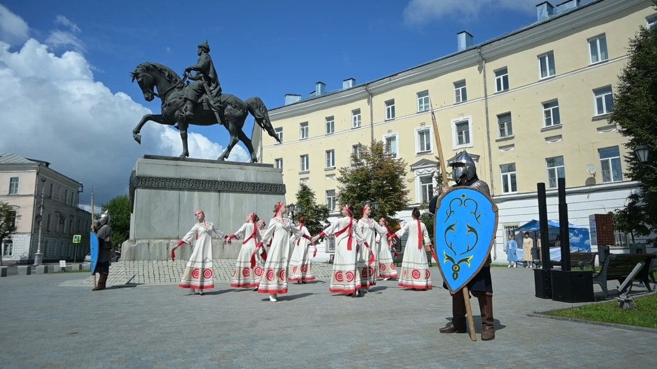
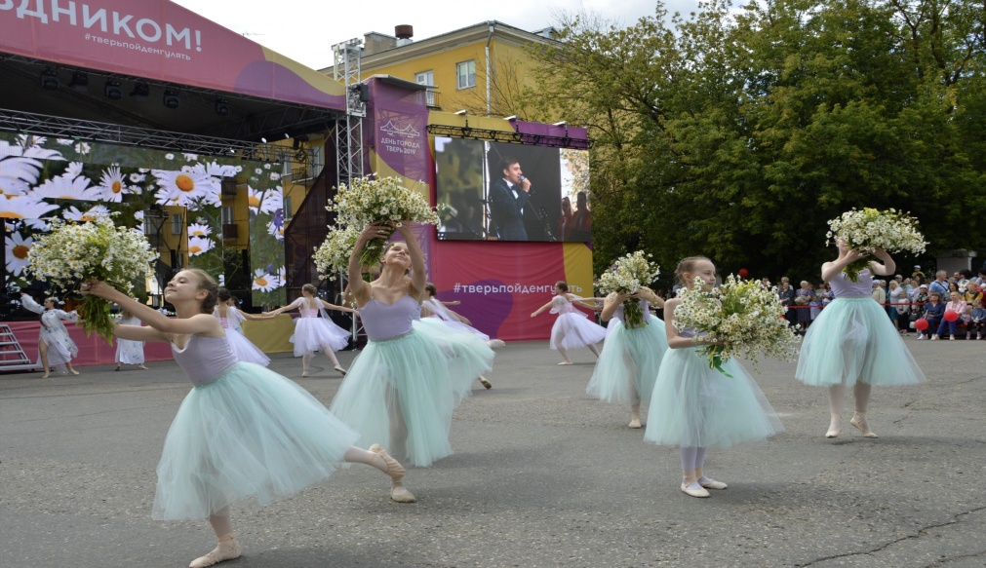
Подпрограмма «Реализация социально значимых проектов в сфере культуры города Твери, сохранение культурного наследия города Твери» по направлениям расходов:
организация и проведение городских культурно-массовых мероприятий , обеспечение сохранности памятников монументального искусства города Твери – 3,6 млн руб. (планируется проведение 33 различных массовых мероприятий);
содержание Центра по обслуживанию учреждений культуры, спорта и молодежной политики – 14,4 млн руб.
Администрация города Твери
61

Slide 62
Дополнительные показатели по отрасли «Культура»
N п/п | Наименование показателя | Ед.изм. | 2024 год | 2025 год | 2026 год
1 | 2 | 3 | 4 | 5 | 6
1. | Среднемесячная номинальная начисленная заработная плата работников муниципальных учреждений культуры | руб. | 44 198,2 | 44 198,2 | 44 198,2
2. | Среднесписочная численность работников муниципальных учреждений культуры | человек | 464,2 | 464,2 | 464,2
3. | Доля зданий (помещений), занимаемых муниципальными учреждениями культуры, здания которых находятся в аварийном состоянии или требуют капитального ремонта, в общем количестве муниципальных учреждений культуры | % | 48,8 | 48,8 | 48,8
4. | Доля объектов культурного наследия, находящихся в муниципальной собственности и требующих консервации или реставрации, в общем количестве объектов культурного наследия, находящихся в муниципальной собственности | % | 14,5 | 14,5 | 14,5
Администрация города Твери

Slide 63
Муниципальная программа города Твери
«Развитие физической культуры, спорта и молодёжной политики города Твери»
Цель муниципальной программы:
1. Создание условий, обеспечивающих гражданам города Твери возможность систематически заниматься физической культурой и спортом;
2. Содействие развитию и реализации потенциала молодёжи города Твери;
3. Содействие улучшению жилищных условий молодых семей.
Подпрограмма
«Развитие физической культуры
и спорта города Твери»
2024
2025
2026
76,0
67,9
67,9
102,1
93,4
93,4
2024
2025
2026
млн руб.
Подпрограмма
«Развитие молодёжной политики
на территории города Твери»
2024
2025
2026
26,1
25,5
25,5
Администрация города Твери
63

Slide 64
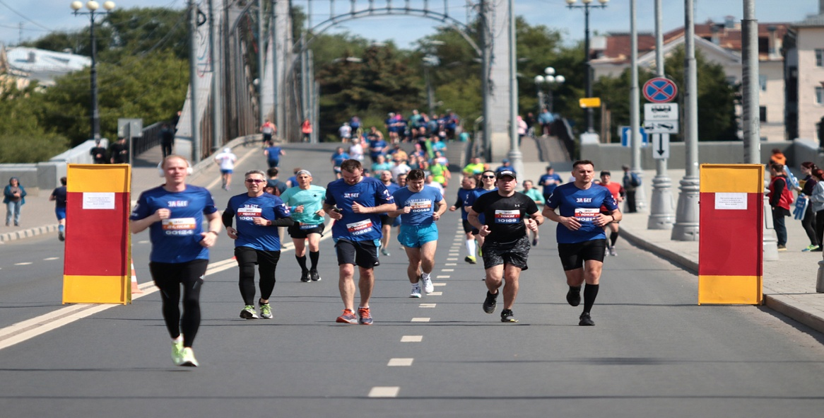
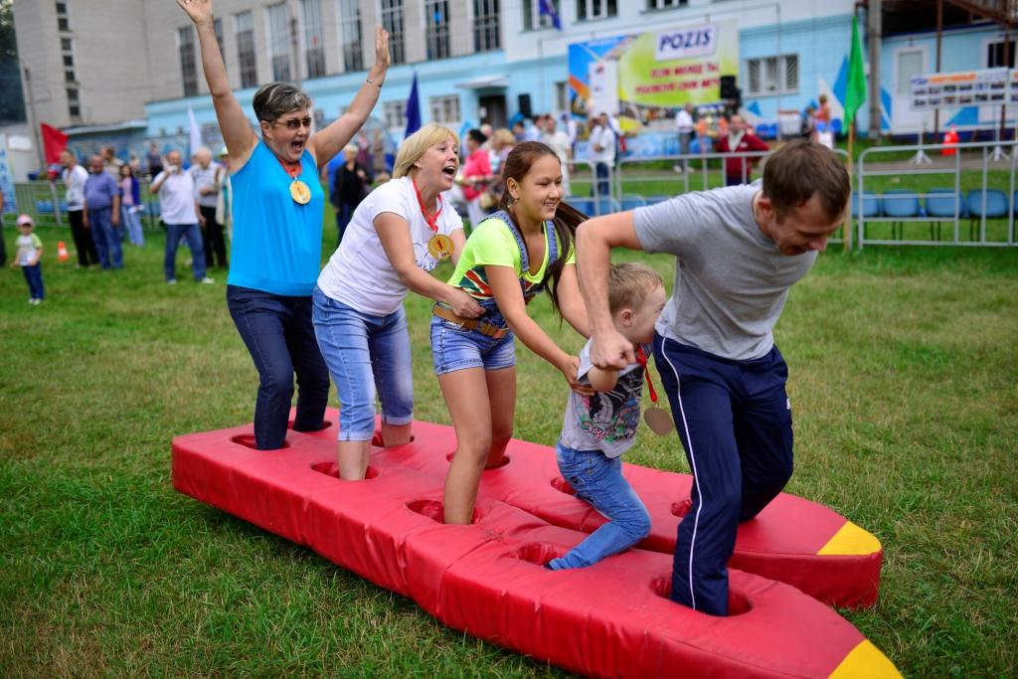
Подпрограмма «Развитие физической культуры и спорта города Твери» по направлениям расходов:
Расходы на реализацию муниципальной программы «Развитие физической культуры, спорта и молодёжной политики города Твери» на 2024 год
организация и проведение мероприятий в области спорта и физической культуры – 3,6 млн руб. (планируется проведение около 90 спортивно-массовых мероприятия);
Содержание муниципальных учреждений физической культуры и спорта города Твери – 70,8 млн руб. (в 2-х спортивных школах будут обучаться 2 710 спортсменов, на базе Центра ГТО будет организовано 45 тестирований нормативов и 30 мероприятий ГТО);
материально-техническое переоснащение учреждений спорта - 1,0 млн руб.;
Ремонт и содержание спортивных площадок – 0,5 млн руб.
Администрация города Твери

Slide 65
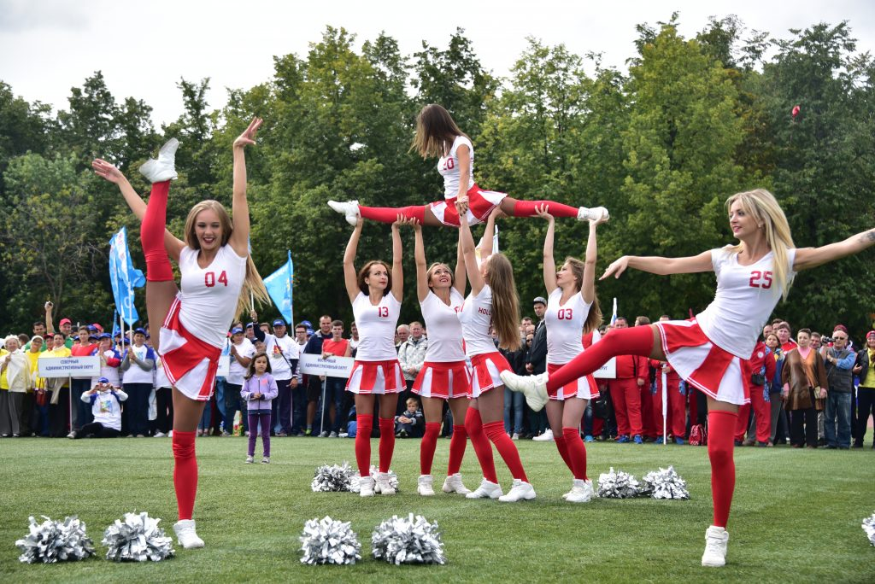
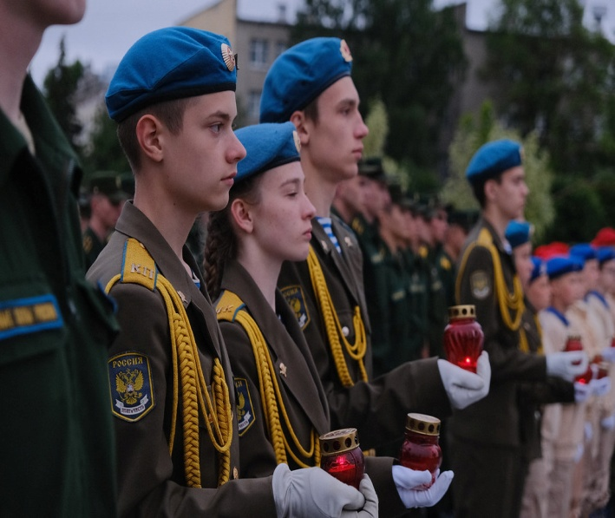
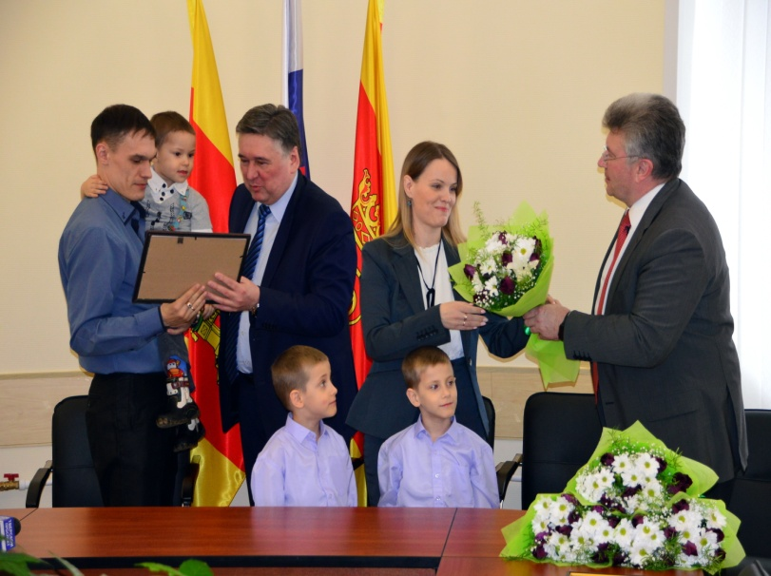
Подпрограмма «Развитие молодежной политики на территории города Твери» по направлениям расходов:
организация и проведение мероприятий для молодежи - 0,6 млн руб. (планируется проведение около 36 массовых мероприятий в сфере молодежной политики);
содержание МАУ «МЦ г. Твери» - 22,1 млн руб. (организация деятельности центра психологической помощи и 7 клубов по месту жительства).
улучшение жилищных условий молодых семей в городе Твери - 3,4 млн руб. (предоставление социальных выплат 10 молодым семьям);
Администрация города Твери

Slide 66
Обеспечение жильем молодых семей в городе Твери
Как молодой семье купить квартиру
Порядок предоставления выплат определен Правилами предоставления молодым семьям социальных выплат на приобретение (строительство) жилья (Постановление администрации города Твери от 18.05.20 № 652)
Участвуют молодые семьи, нуждающиеся в жилых помещениях
Выплаты осуществляются за счет средств федерального, областного и местного бюджетов
Доля софинансирования за счет средств местного бюджета – 20%, доля межбюджетных трансфертров – 80%.
Размер социальных выплат – от 1 388,6 тыс. руб. (35% от расчетной стоимости жилья – для молодых семей с детьми, 30% от расчетной стоимости жилья – для молодых семей, не имеющих детей)
Количество участников подпрограммы на 2024 года – 42 семей
Подробная информация размещена на сайте управления по культуре, спорту и делам молодежи (http://ksm.tver.ru/)
Администрация города Твери

Slide 67
Дополнительные показатели по отрасли «Физическая культура и спорт»
N п/п | Наименование показателя | Ед.изм. | 2024 год | 2025 год | 2026 год
1 | 2 | 3 | 4 | 5 | 6
1. | Среднемесячная номинальная начисленная заработная плата работников муниципальных учреждений физической культуры и спорта | руб. | 37 732,6 | 37 657,3 | 37 657,3
2. | Среднесписочная численность работников муниципальных учреждений физической культуры и спорта | человек | 115 | 115 | 115
3. | Доля населения, систематически занимающегося физической культурой и спортом | % | 55 | 56 | 57
Администрация города Твери

Slide 68
Муниципальная программа города Твери
«Социальная поддержка населения города Твери»
Цель муниципальной программы:
Повышение уровня социальной защищённости граждан города Твери, улучшение качества жизни людей с ограниченными возможностями
Подпрограмма
«Оказание дополнительных мер социальной поддержки и социальной помощи отдельным категориям населения
города Твери»
2024
2025
2026
236,4
225,4
225,3
236,9
225,8
225,8
2024
2025
2026
млн руб.
Подпрограмма
«Формирование безбарьерной среды
для лиц с ограниченными возможностями»
2024
2025
2026
0,5
0,4
0,5
Администрация города Твери
68

Slide 69
Подпрограмма «Оказание дополнительных мер социальной поддержки и социальной помощи отдельным категориям населения города Твери» по направлениям расходов:
Расходы на реализацию муниципальной программы
«Социальная поддержка населения города Твери» » на 2024 год
социальная поддержка малообеспеченных граждан и граждан, оказавшихся в трудной жизненной и экстремальной ситуациях - 11,1 млн руб.;
оказание поддержки гражданам, получившим признание за достижение в трудовой, общественной и иной деятельности – 78,1 млн руб.;
оказание поддержки некоммерческим организациям – 3,5 млн руб.;
социальная поддержка семей с детьми – 43,9 млн руб. (в том числе муниципальная компенсация части родительской платы за присмотр и уход за ребенком в детских садах – 16,1 млн руб., обеспечение бесплатным двухразовым питанием обучающихся с ограниченными возможностями здоровья – 27,1 млн руб.);
обеспечение граждан жилыми помещениями – 97,7 млн руб. (приобретение жилых помещений для детей-сирот, малоимущих многодетных семей);
социальная поддержка членов семей отдельных категорий граждан Российской Федерации, принимающих (принимавших) участие в специальной военной операции – 2,1 млн руб. (освобождение от родительской платы за присмотр и уход за ребенком в детских садах ).
Подпрограмма «Формирование безбарьерной среды
для лиц с ограниченными возможностями» по направлениям расходов:
обеспечение доступа людей с ограниченными возможностями к объектам социальной, транспортной и инженерной инфраструктуры города Твери» - 0,2 млн руб.;
социокультурная реабилитация инвалидов – 0,3 млн руб.
Администрация города Твери

Slide 70
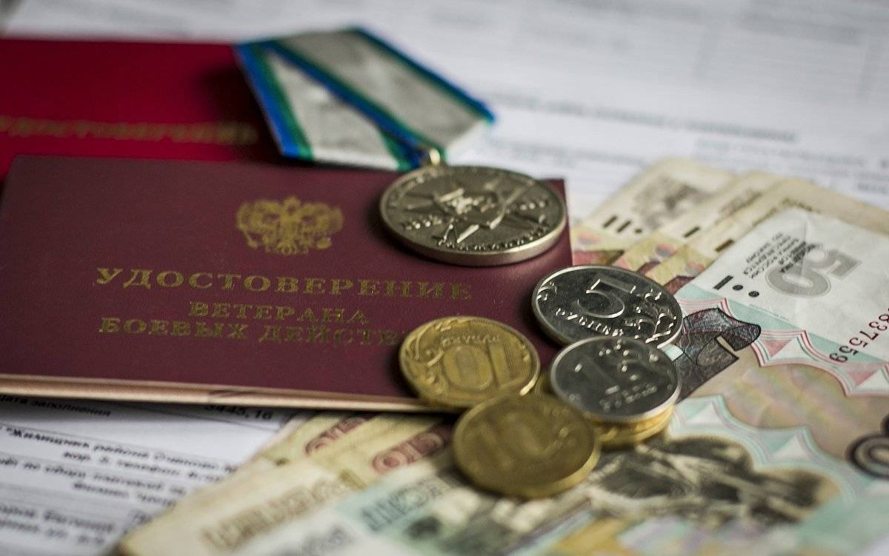
Оказание адресной социальной помощи отдельным категориям граждан из числа ветеранов боевых действий, уволенных в запас и ставших инвалидами вследствие ранения, контузии, увечья или заболевания, полученных при исполнении служебных обязанностей в районах боевых действий
• Порядок оказания адресной социальной помощи определен Положением об оказании адресной социальной помощи отдельным категориям граждан из числа ветеранов боевых действий, уволенных в запас и ставших инвалидами вследствие ранения, контузии, увечья или заболевания, полученных при исполнении служебных обязанностей в районах боевых действий.
(Решение Тверской городской Думы от 25.11.2014 № 451)
• Право на оказание адресной социальной помощи в виде денежной выплаты имеют отдельные категории граждан из числа ветеранов боевых действий, уволенных в запас и ставших инвалидами вследствие ранения, контузии, увечья или заболевания, полученных при исполнении служебных обязанностей в районах боевых действий, и проживающих в городе Твери.
• Адресная социальная помощь оказывается за счет средств бюджета города Твери.
• Суммарный размер адресной социальной помощи составляет 24,0 тыс. руб. в год, которые выплачиваются ежемесячно путем перечисления на счет гражданина из расчета 2,0 тыс. руб. в месяц.
• Подробную информацию об оказании адресной социальной помощи можно получить в муниципальном казенном учреждении «Управление социальной политики», расположенном по адресу: 170100, г. Тверь, пл. Гагарина, д. 3, кабинет 15, телефон (4822) 32-07-37, адрес электронной почты zdrav@adm.tver.ru.
Администрация города Твери

Slide 71
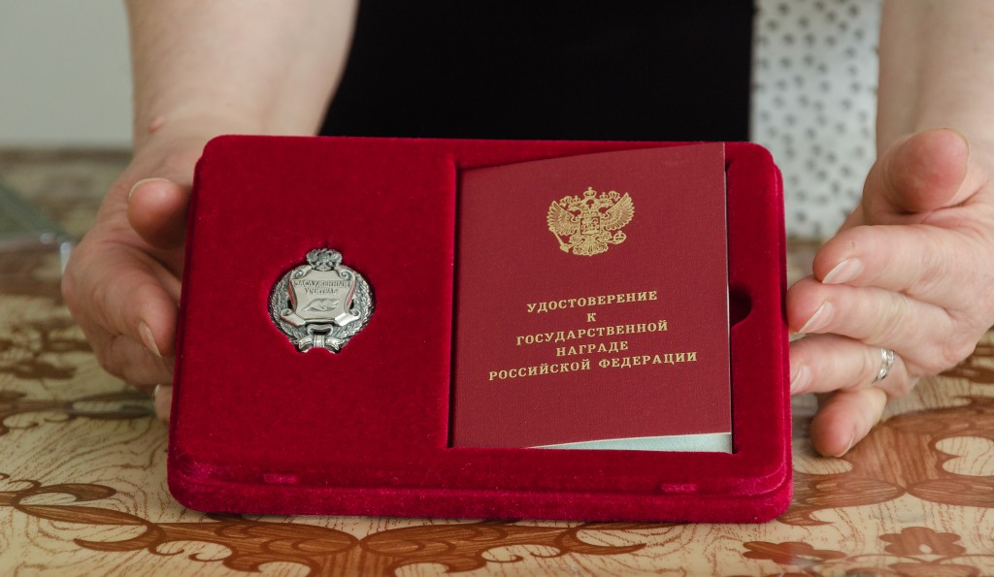
Оказание адресной социальной помощи гражданам, удостоенным государственных наград (почетных званий) в социальной сфере
• Порядок оказания адресной социальной помощи определен Положением об оказании адресной социальной помощи гражданам, удостоенным государственных наград (почетных званий)в социальной сфере
(Решение Тверской городской Думы от 29.01.2010 № 3)
• Право на оказание адресной социальной помощи в виде ежемесячной денежной выплаты имеют граждане из числа удостоенных почетных званий в социальной сфере (граждане добившиеся своим трудом и личным вкладом в осуществление политики государства в сфере здравоохранения, образования, культуры и социальной защиты населения значимых результатов в городе Твери и Тверской области, удостоенные государственных наград (почетных званий) Российской Федерации, а также ранее удостоенным государственных наград (почетных званий) СССР, РСФСР),зарегистрированные в городе Твери, вышедшие на пенсию в городе Твери и относящиеся к следующим категориям:
- неработающие граждане, получающие страховую пенсию по старости или инвалидности;
- граждане, достигшие 80-летнего возраста, в том числе работающие.
• Адресная социальная помощь оказывается за счет средств бюджета города Твери.
• Суммарный размер адресной социальной помощи составляет 18,0 тыс. руб. в год, которые выплачиваются ежемесячно путем перечисления на счет гражданина из расчета 1,5 тыс. руб. в месяц.
• Подробную информацию об оказании адресной социальной помощи можно получить в муниципальном казенном учреждении «Управление социальной политики», расположенном по адресу: 170100, г. Тверь, пл. Гагарина, д. 3, кабинет 14, телефон (4822) 34-10-91, адрес электронной почты zdrav@adm.tver.ru.
Администрация города Твери

Slide 72
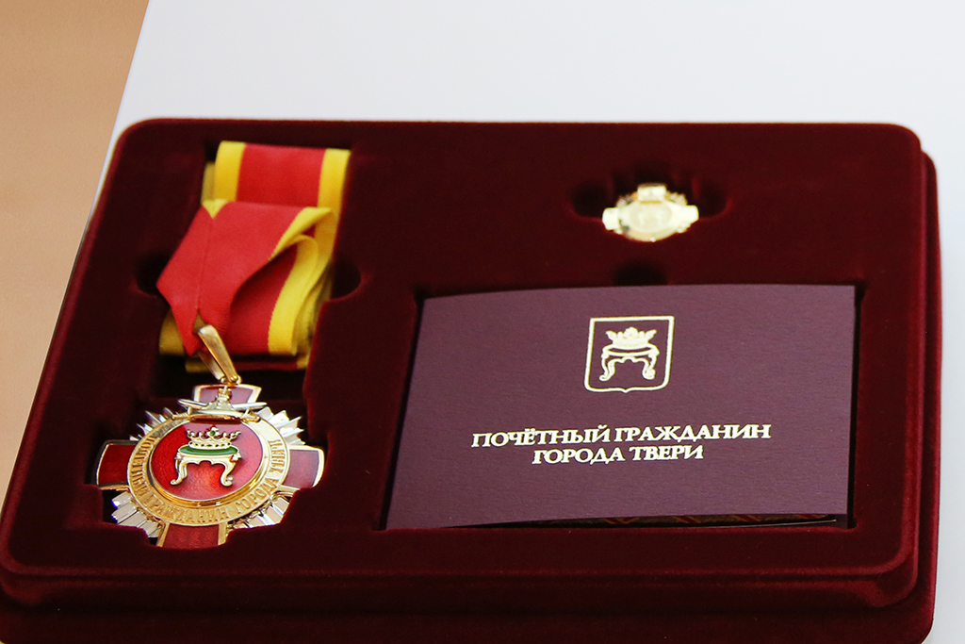
Ежемесячная денежная выплата лицам, удостоенным звания «Почетный гражданин города Твери»
• Выплата ежемесячной денежной выплаты лицам, удостоенным звания «Почетный гражданин города Твери», осуществляется в соответствии со статьей 4 Положения о звании «Почетный гражданин города Твери», утвержденного решением Тверской городской Думы от 24.03.2020 № 24.
• Получатели – лица, удостоенные звания «Почетный гражданин города Твери».
• Выплата ежемесячной денежной выплаты лицам, удостоенным звания «Почетный гражданин города Твери»,осуществляется за счет средств бюджета города Твери.
Размер ежемесячной денежной выплаты – 1,5 тыс. руб.
• По вопросам назначения и выплаты ежемесячной денежной выплаты Почетным гражданам города Твери необходимо обращаться в муниципальное казенное учреждение «Управление социальной политики», расположенное по адресу: площадь Гагарина, д. 3, каб. 9, тел. 8 (4822) 34-33-26.
Администрация города Твери

Slide 73
Единовременная денежная выплата на возмещение расходов, связанных с организацией погребения лиц, удостоенных звания «Почетный гражданин города Твери»
• Единовременная денежная выплата на возмещение расходов, связанных с организацией погребения лиц, удостоенных звания «Почетный гражданин города Твери» предоставляется в соответствии со статьей 4 Положения о звании «Почетный гражданин города Твери», утвержденного решением Тверской городской Думы от 24.03.2020 № 24, и Порядком возмещения расходов, связанных с организацией погребения лиц, удостоенных звания «Почетный гражданин города Твери», утвержденным постановлением Администрации города Твери от 25.06.2020 № 767.
• Получатели - лица, взявшие на себя обязательство осуществить погребение умершего гражданина, удостоенного звания «Почетный гражданин города Твери».
• Выплата единовременной денежной выплаты на возмещение расходов, связанных с организацией погребения лиц, удостоенных звания «Почетный гражданин города Твери» осуществляется за счет средств бюджета города Твери.
Размер единовременной денежной выплаты на возмещение расходов, связанных с организацией погребения лиц, удостоенных звания «Почетный гражданин города Твери» - фактически произведенные затраты на приобретение предметов для погребения и услуг по погребению за вычетом размера социального пособия на погребение, выплачиваемого в соответствии с Федеральным законом от 12.01.1996 № 8-ФЗ «О погребении и похоронном деле», но не более 50 тыс. руб.
• По вопросам предоставления единовременной денежной выплаты на возмещение расходов, связанных с организацией погребения лиц, удостоенных звания «Почетный гражданин города Твери», необходимо обращаться в муниципальное казенное учреждение «Управление социальной политики», расположенное по адресу: площадь Гагарина, д. 3, каб. 9, тел. 8 (4822) 34-33-26.
Администрация города Твери

Slide 74
Оказание адресной социальной поддержки отдельным категориям граждан Российской Федерации, зарегистрированных в городе Твери
Порядок оказания адресной социальной поддержки отдельным категориям граждан Российской Федерации, зарегистрированных в городе Твери, определен Положением об оказании адресной социальной поддержки отдельным категориям граждан Российской Федерации, зарегистрированных в городе Твери.
(Решение Тверской городской Думы от 24.09.2021 № 177)
• Адресная социальная поддержка оказывается за счет средств бюджета города Твери.
• Размер адресной социальной поддержки составляет:
- малообеспеченным семьям от одного до трех человек включительно – 3,0 тыс. руб.;
- малообеспеченным семьям от четырех и более человек – 5,0 тыс. руб.;
- гражданам, находящимся в трудной жизненной ситуации – в размере понесенных расходов,
но не более 10,0 тыс. руб.;
- гражданам, находящимся в экстремальной ситуации – в размере до 15,0 тыс. руб.
Адресная социальная поддержка оказывается не чаще одного раза в текущем календарном году, за исключением случая обращения за оказанием адресной социальной поддержки в связи с нахождением в экстремальной ситуации.
Администрация города Твери

Slide 75
продолжение
Право на оказание адресной социальной поддержки в денежной форме имеют:
1) малоимущие семьи с детьми, имеющие среднедушевой доход ниже величины прожиточного минимума на душу населения, установленного Правительством Тверской области на период обращения;
2) малоимущие семьи, в которых один из супругов является пенсионером или инвалидом, имеющие среднедушевой доход (без учета ежемесячной денежной выплаты региональным и федеральным льготникам, стоимости набора социальных услуг в денежном выражении) ниже величины прожиточного минимума на душу населения, установленного Правительством Тверской области на период обращения;
3) одиноко проживающие пенсионеры и (или) инвалиды, а также семьи, в которых оба супруга и (или) совместно проживающие с ними члены семьи являются пенсионерами и (или) инвалидами, имеющие среднедушевой доход (без учета ежемесячной денежной выплаты региональным и федеральным льготникам, стоимости набора социальных услуг в денежном выражении) ниже 130% величины прожиточного минимума, установленного в Тверской области для соответствующей социально-демографической группы населения;
4) граждане, находящиеся в трудной жизненной ситуации;
5) граждане, находящиеся в экстремальной ситуации.
Подробную информацию об оказании адресной социальной поддержки можно получить в муниципальном казенном учреждении «Управление социальной политики», расположенном по адресу: 170100, г. Тверь, пл. Гагарина, д. 3, кабинет 15, телефон (4822) 32-07-37, адрес электронной почты zdrav@adm.tver.ru.
Администрация города Твери

Slide 76
Расходы на выплату публичных нормативных обязательств в 2024 году
№ п/п | Наименование публичного обязательства | Количество получателей, чел. | Периодичность выплаты | План на 2024 год, тыс.руб.
1. | Ежемесячная денежная выплата гражданам, удостоенным звания "Почетный гражданин города Твери“ в соответствии с решением Тверской городской Думы от 24.03.2020 № 24 | 23 | Ежемесячно | 414,0
2. | Ежемесячная денежная выплата в соответствии с решением Тверской городской Думы от 06.06.2003 № 62 | 1 | Ежемесячно | 322,8
3. | Адресная социальная помощь гражданам, удостоенным государственных наград (почетных званий) в социальной сфере в соответствии с решением Тверской городской Думы от 29.01.2010 № 3 | 240 | Ежемесячно | 4 363,2
4. | Адресная социальная помощь ветеранам боевых действий, уволенным в запас и ставшим инвалидами вследствие ранения, контузии, увечья или заболевания, полученных при исполнении служебных обязанностей в районах боевых действий в соответствии с решением Тверской городской Думы от 25.11.2014 № 451 | 44 | Ежемесячно | 1 066,6
Администрация города Твери

Slide 77
Комфортная городская среда
Участие в профилактике терроризма и экстремизма,
а также в минимизации и (или) ликвидации последствий
проявлений терроризма и экстремизма
в границах города Твери
Обеспечение доступным жильём населения города Твери
Терроризм
2024
2025
2026
1,8
1,8
1,8
2024
2025
2026
78,0
78,0
78,0
Формирование современной городской среды
Коммунальное хозяйство города Твери
2024
2025
2026
494,2
327,3
327,3
2024
2025
2026
75,5
55,6
56,6
млн руб.
Обеспечение правопорядка и безопасности населения города Твери
Дорожное хозяйство
и общественный транспорт города Твери
2024
2025
2026
0,9
0,9
0,9
2024
2025
2026
1 973,1
945,0
944,0
Администрация города Твери
77

Slide 78
Муниципальная программа города Твери
«Обеспечение доступным жильём населения города Твери»
Цель муниципальной программы:
1. Повышение доступности и комфортности жилья для населения города Твери;
2. Создание безопасных условий проживания граждан в существующем жилищном фонде.
Подпрограмма
«Обеспечение безопасных и комфортных условий проживания граждан в многоквартирных (жилых) домах города Твери»
2024
2025
2026
62,7
62,7
62,7
78,0
78,0
78,0
2024
2025
2026
млн руб.
Подпрограмма
«Ликвидация аварийного жилищного фонда»
2024
2025
2026
15,3
15,3
15,3
Администрация города Твери
78

Slide 79
Расходы на реализацию муниципальной программы «Обеспечение доступным жильем населения города Твери» на 2024 год
млн руб.
Наименование расходов | 2024 год
Всего по муниципальной программе | 78,0
в том числе по направлениям расходов:
- переселение граждан из аварийного жилищного фонда по адресу: Ремесленный проезд, д.1 | 10,0
- снос расселенного аварийного жилого дома по адресу: Лоцманенко,д.9а | 5,3
взносы на капитальный ремонт общего имущества в многоквартирном жилом доме в доле муниципального собственника (площадь муниципальных жилых и нежилых помещений составляет 349,19 тыс.кв.м.) | 28,3
- содержание и ремонт муниципального жилищного фонда | 6,4
- управление муниципальным жилищным фондом | 28,0
Администрация города Твери

Slide 80
Дополнительные показатели по отрасли
«Жилищно-коммунальное хозяйство»
N п/п | Наименование показателя | Ед.изм. | 2024 год | 2025 год | 2026 год
1 | 2 | 3 | 4 | 5 | 6
1. | Общая площадь жилых помещений, приходящаяся в среднем на одного жителя, всего, | кв. м | 29,89 | 30,47 | 31,02
2. | Общая площадь жилых помещений | тыс.кв. м | 12 343,96 | 12 558,71 | 12 773,46
3. | Доля населения, которому планируется предоставить жилые помещения для улучшения жилищных условий, в общей численности населения, состоящего на учете в качестве нуждающегося в жилых помещениях , за счет средств бюджета города | % | 0,95 | 0,98 | 0,97
Администрация города Твери

Slide 81
Муниципальная программа города Твери
«Коммунальное хозяйство города Твери»
Цель муниципальной программы:
Повышение уровня и качества коммунального обслуживания населения, степени устойчивости и надёжности функционирования коммунальных систем жизнеобеспечения населения на территории муниципального образования город Тверь
Подпрограмма
«Повышение энергетической эффективности коммунальной инфраструктуры»
Подпрограмма
«Повышение надёжности функционирования коммунальной инфраструктуры»
2024
2025
2026
5,6
2,0
2,0
75,5
2024
2025
2026
3,0
2,7
2,7
55,6
56,6
2024
2025
2026
млн руб.
Подпрограмма
«Развитие коммунальной инфраструктуры»
2024
2025
2026
66,9
50,9
51,9
Администрация города Твери
81

Slide 82
Расходы на реализацию муниципальной программы «Коммунальное хозяйство города Твери» на 2024 год
млн руб.
Наименование расходов | 2024 год
Всего по муниципальной программе | 75,5
в том числе по направлениям расходов:
- подготовка коммунального хозяйства города к новому отопительному сезону , изготовление первичной технической документации | 1,3
- содержание и ремонт муниципальных и бесхозяйных коммунальных сетей, объектов газоснабжения | 1,7
- актуализация схемы водоснабжения и разработка схемы теплоснабжения | 4,0
- капитальный ремонт объектов теплоэнергетических комплексов города Твери с использованием энергоэффективных технологий (3 участка тепловых сетей) | 5,6
- обеспечение инженерной инфраструктурой земельных участков, подлежащих предоставлению для жилищного строительства семьям, имеющим трех и более детей | 62,9
Администрация города Твери

Slide 83
Муниципальная программа города Твери
«Дорожное хозяйство и общественный транспорт города Твери»
Цель муниципальной программы:
Обеспечение устойчивого функционирования дорожно-транспортной системы города Твери
Подпрограмма
«Дорожное хозяйство»
2024
2025
2026
1 973,1
945,0
944,0
1 973,1
945,0
944,0
2024
2025
2026
млн руб.
Подпрограмма
«Общественный транспорт»
2024
2025
2026
0,0
0,0
0,0
Администрация города Твери
83

Slide 84
Расходы на реализацию муниципальной программы «Дорожное хозяйство и общественный транспорт города Твери» на 2024 год
млн руб.
Наименование расходов | 2024 год
Всего по муниципальной программе | 1 973,1
в том числе по направлениям расходов:
мероприятия адресной инвестиционной программы города Твери | 2,8
капитальный ремонт и ремонт автомобильных дорог, включая тротуары (разработка проектной документации на ремонт новых объектов, строительный контроль за производством работ) | 428,2
ремонт автомобильных дорог в рамках национального проекта «Безопасные качественные дороги» | 858,0
содержание автомобильных дорог общего пользования и искусственных сооружений на них (общая протяженность автомобильных дорог города составляет 616,8 км) | 684,1
Администрация города Твери

Slide 85
Дополнительные показатели по отрасли
«Дорожное хозяйство»
№ п/п | Наименование показателя | Ед.изм. | 2019 год | 2020 год | 2021 год | 2022 год | 2023 год | 2024 год | 2025 год | 2026 год
1 | 2 | 3 | 4 | 5 | 6 | 7 | 8 | 9 | 10 | 11
1. | Доля протяженности автомобильных дорог общего пользования местного значения, не отвечающих нормативным требованиям, в общей протяженности автомобильных дорог общего пользования местного значения | % | 51,0 | 41,0 | 40,0 | 15,6 | 15,2 | 15,4 | 15,0 | 15,0
2. | Протяженность автомобильных дорог общего пользования местного значения | км | 599,8 | 599,8 | 601,1 | 607,9 | 614,9 | 616,8 | 616,8 | 616,8
3. | Протяженность автомобильных дорог общего пользования местного значения, не отвечающих нормативным требованиям | км | 305,7 | 244,1 | 240,2 | 94,6 | 93,2 | 95,0 | 92,5 | 92,5
Администрация города Твери

Slide 86
Муниципальная программа города Твери
«Формирование современной городской среды»
Цель муниципальной программы:
Повышение уровня благоустройства территории города
Задача
«Обеспечение создания
и содержания мест захоронений»
Задача
«Обеспечение надлежащего уровня санитарного состояния территории города»
2024
2025
2026
47,1
44,1
44,1
2024
2025
2026
4,0
4,0
4,0
494,2
327,3
327,3
2024
2025
2026
млн руб.
Задача
«Благоустройство территорий общего пользования»
Задача
«Благоустройство дворовых территорий»
2024
2025
2026
433,1
279,2
279,2
2024
2025
2026
10,0
0,0
0,0
Администрация города Твери
86

Slide 87
Расходы на реализацию муниципальной программы «Формирование современной городской среды» на 2024 год
млн руб.
Наименование расходов | 2024 год
Всего по муниципальной программе | 494,2
в том числе по направлениям расходов:
- содержание и ремонт фонтанов, братских и воинских захоронений, детских и спортивных площадок, ярмарок, вывоз несанкционированных навалов мусора, наружное оформление территории города, организация платного парковочного пространства и иные мероприятия в сфере благоустройства | 61,9
- обеспечение уличного освещения города Твери (23 115 светоточек) | 182,6
- субсидии МБУ «Зеленстрой» на выполнение муниципального задания по благоустройству и озеленению (содержание парков, скверов и зеленых зон) | 105,6
- субсидии МБУ «Радуница» на выполнение муниципального задания по содержанию мест захоронений | 25,7
- благоустройство общественных и дворовых территорий в рамках национального проекта «Жилье и городская среда» | 78,0
- проектирование и строительство нового кладбища | 18,4
- реализация программы поддержки местных инициатив и инициативных проектов на территории города Твери | 22,0
Администрация города Твери

Slide 88
Муниципальная программа города Твери
«Обеспечение правопорядка и безопасности населения города Твери»
Цель муниципальной программы:
Повышение безопасности жизнедеятельности населения в городе Твери
Подпрограмма
«Комплексная профилактика правонарушений в городе»
2024
2025
2026
0,8
0,8
0,8
0,9
0,9
Подпрограмма
«Повышение безопасности населения города»
0,9
800,0 тыс.руб. ежегодно - организация взаимодействия администрации города и правоохранительных органов по предупреждению правонарушений (на материальное поощрение членов добровольных народных дружин за активное участие в охране общественного порядка)
2024
2025
2024
2025
2026
0,1
0,1
0,1
2026
млн руб.
100,0 тыс. руб. ежегодно - организация защиты населения и территории города Твери от чрезвычайных ситуаций природного и техногенного характера (разработка документов по страхованию гражданской ответственности владельца опасных объектов, расположенных на территории города);
Администрация города Твери
88

Slide 89
Муниципальная программа города Твери
«Участие в профилактике терроризма и экстремизма, а также в минимизации и (или) ликвидации последствий проявлений терроризма и экстремизма в границах города Твери»
Цель муниципальной программы:
Повышение антитеррористической защищённости населения от возможных террористических посягательств
и экстремистских проявлений на территории города Твери
Задача
«Участие в профилактике терроризма, а также
в минимизации и (или) ликвидации последствий проявлений терроризма в границах города Твери»
Терроризм
2024
2025
2026
1,8
1,8
1,8
2024
2025
2026
0,0
0,0
0,0
1,8
1,8
1,8
1 795 тыс.руб. ежегодно:
35,0 тыс.руб. – изготовление и распространение печатной продукции по разъяснению сущности терроризма и его общественной опасности, а также по формированию у граждан неприятия идеологии терроризма
1760,0 тыс.руб. – обслуживание инженерно-технических средств антитеррористической защищенности мест массового пребывания людей, находящихся в муниципальном ведении
Без финансирования:
- Проведение административных мероприятий по формированию у учащихся, подростков и молодежи негативного отношения к экстремистским проявлениям, недопущению вовлечения в незаконную деятельность религиозных сект и экстремистских организаций, пропаганде идей межнациональной терпимости, дружбы, добрососедства и взаимного уважения, воспитания толерантности
- Проведение разъяснительных бесед с представителями молодежных общественных организаций, военно-патриотических клубов, других общественных и неформальных организаций по профилактике проявлений экстремизма
2024
2025
2026
млн руб.
Администрация города Твери
89

Slide 90
Экономика и совершенствование управления
Содействие экономическому развитию города Твери
Управление муниципальной собственностью
2024
2025
2026
3,3
3,3
3,3
2024
2025
2026
16,6
73,2
73,2
Развитие информационных ресурсов города Твери
Содействие развитию туризма в городе Твери
2024
2025
2026
35,7
25,7
25,7
2024
2025
2026
3,0
3,0
3,0
млн руб.
Развитие территориального общественного самоуправления в городе Твери
2024
2025
2026
3,5
3,5
3,5
Администрация города Твери
90

Slide 91
Муниципальная программа города Твери
«Содействие экономическому развитию города Твери»
Цель муниципальной программы:
Создание условий для роста экономического потенциала города Твери
Подпрограмма
«Развитие потребительского рынка
и услуг на территории города Твери»
Подпрограмма
«Содействие развитию
экономического потенциала»
2024
2025
2026
0,0
0,0
0,0
2024
2025
2026
0,2
0,2
0,2
3,3
3,3
3,3
Без финансирования:
организация торгового обслуживания при проведении
общегородских городских мероприятий;
внесение изменений в схему размещения нестационарных объектов.
2024
2025
2026
188,0 тыс.руб.– обеспечение Администрации города
официальной статистической информацией.
млн руб.
1 943,6 тыс.руб. - содействие развитию организаций, образующих инфраструктуру поддержки субъектов малого и среднего предпринимательства;
800,0 тыс.руб.- расширение доступа субъектов малого и среднего предпринимательства к финансовым ресурсам;
410,0 тыс.руб. - развитие форм и методов взаимодействия органов местного самоуправления и бизнес – сообщества.
Подпрограмма
«Малое и среднее предпринимательство»
2024
2025
2026
3,1
3,1
3,1
Администрация города Твери
91

Slide 92
Муниципальная программа города Твери
«Содействие развитию туризма в городе Твери»
Цель муниципальной программы:
Создание благоприятных условий для развития туризма в городе Твери
Задача
Продвижение туристских ресурсов города Твери
2024
2025
2026
0,2
0,2
0,2
Задача
Создание проектов, направленных на продвижение туристического потенциала города Твери
3,0
3,0
3,0
150,0 тыс.руб. – изготовление, содержание, обслуживание,
проведение ремонтно-реставрационных работ знаков
туристкой навигации и информационно-туристических стендов
на дорогах местного значения и в зонах рекреации
.
2024
2025
2026
2,8
2,8
2,8
2024
2025
2026
млн руб.
1 800,6 тыс.руб. – субсидия на финансовое обеспечение выполнения муниципального задания МАУ «Агентство социально-экономического развития»;
200,0 тыс.руб. – проект по оснащению туристического центра города Твери смотровыми биноклями;
300,0 тыс.руб. - проведение событийных мероприятий;
350,0 тыс.руб. – организация и проведение культурно-массового мероприятия;
150,0 тыс.руб. – субсидия на финансовое обеспечение выполнения муниципального задания МАУ «Дирекция парков».
Администрация города Твери
92

Slide 93
Муниципальная программа города Твери
«Управление муниципальной собственностью»
Цель муниципальной программы:
Повышение эффективности использования муниципального имущества города Твери
Подпрограмма
«Управление имуществом города Твери»
2024
2025
2026
13,4
13,4
13,4
73,2
73,2
16,6
2024
2025
2026
млн руб.
Подпрограмма
«Управление земельными ресурсами города Твери»
2024
2025
2026
3,2
59,8
59,8
Администрация города Твери
93

Slide 94
Муниципальная программа города Твери
«Развитие информационных ресурсов города Твери»
Цель муниципальной программы:
Совершенствование информационно-технической и телекоммуникационной инфраструктуры
органов местного самоуправления города Твери и обеспечение ее надежного функционирования
Задача
Повышение эффективности работы структурных подразделений за счёт внедрения и развития информационных систем
в деятельность сотрудников подразделений
Задача
Повышение эффективности функционирования информационной системы Тверской городской Думы, Контрольно-счетной палаты и сегментов информационных систем структурных подразделений Администрации города
35,7
2024
2025
2026
9,1
5,7
5,7
25,7
25,7
2024
2025
2026
21,6
17,8
17,8
2024
2025
2026
млн руб.
Задача
Обеспечение работы сотрудников структурных подразделений Администрации города Твери за счёт предоставления доступа к информационным базам данных, а также за счёт обеспечения безопасности информации в локально-вычислительной сети, в том числе при обработке персональных данных
2024
2025
2026
5,0
2,2
2,2
Администрация города Твери
94

Slide 95
Муниципальная программа города Твери
«Развитие территориального общественного самоуправления в городе Твери»
Цель муниципальной программы:
Увеличение гражданской активности населения города Твери
Задача
«Расширение участия органов ТОС
в социально-экономическом развитии
города Твери»
Задача
«Увеличение количества
органов ТОС»
0,2
0,2
0,2
2024
2025
2026
3,0
3,0
3,0
2024
2025
2026
3,5
3,5
3,5
Приобретение расходных материалов и поощрение участников районных конкурсов по благоустройству территорий, издание информационно-методических материалов, проведение культурно-массовых мероприятий с участием активистов ТОС
Закупка расходных материалов для проведения собраний граждан
2024
2025
2026
млн руб.
Задача
«Расширение взаимодействия органов ТОС
с органами местного самоуправления»
2024
2025
2026
0,3
0,3
0,3
Проведение заседаний общественных советов по вопросам территориального общественного самоуправления при администрациях районов города, проведение круглых столов, обучающих семинаров, тренингов, деловых игр
Администрация города Твери
95

Slide 96
Муниципальные учреждения
города Твери
Администрация города Твери
96

Slide 97
Сеть муниципальных учреждений
Детские сады - 83
Школы - 52
Учреждения
дополнительного образования - 5
Загородные лагеря - 9
Учреждения культуры
и молодёжной политики – 12
Учреждения
спортивной подготовки - 2
Иные учреждения - 22
(СМИ, баня, учреждения в области
благоустройства и озеленения,
ЖКХ, похоронных услуг и др.)
Администрация города Твери
97

Slide 98
Объёмы финансирования Адресной инвестиционной программы города Твери
за период 2024-2026 годов, (млн руб.)
3%
10,9%
15,2
Дорожное хозяйство и общественный транспорт
55,9%
55,2
Формирование современной городской среды
508,4
284,3
Социальная поддержка населения
153,7
Коммунальное хозяйство
30,2%
279,9
Объём межбюджетных трансфертов
i
Администрация города Твери
98

Slide 99
Участие города Твери в национальных проектах
на условия софинансирования в 2024 году
Проведение капитального ремонта и приобретение оборудования в целях обеспечения односменного режима обучения в общеобразовательных организациях (МОУ СОШ №18)
Федеральный проект «Современная школа»
ОБРАЗОВАНИЕ
НАЦИОНАЛЬНЫЕ
ПРОЕКТЫ
РОССИИ
Советники
ЖИЛЬЁ И
ГОРОДСКАЯ СРЕДА
Благоустройство общественных и дворовых территорий города Твери Федеральный проект «Формирование комфортной городской среды»
НАЦИОНАЛЬНЫЕ
ПРОЕКТЫ
РОССИИ
БЕЗОПАСНЫЕ
КАЧЕСТВЕННЫЕ ДОРОГИ
Ремонт автомобильных дорог города Твери Федеральный проект «Дорожная сеть»
НАЦИОНАЛЬНЫЕ
ПРОЕКТЫ
РОССИИ
Администрация города Твери
99

Slide 100
Расходы в рамках национальных проектов
млн руб.
 | Наименование | 2024 год | 2025 год | 2026 год | Результат
1 | Национальный проект «Образование»
 | Обеспечение деятельности советников директора по воспитанию и взаимодействию с детскими общественными объединениями в общеобразовательных организациях | 26,2 | 26,2 | 26,2 | Запланирована оплата труда с начислениями 45,2 ставок советников директора.
2 | Национальный проект «Безопасные качественные дороги»
 | Ремонт дорог | 858,0 | 16,7 | 16,7 | В 2024 году планируется выполнить ремонт 4 участков автомобильных дорог, общей протяженностью 4,0 км.
 | Внедрение интеллектуальных транспортных систем, предусматривающих автоматизацию процессов управления дорожным движением в городских агломерациях, включающих города с населением свыше 300 тысяч человек | 40,9 | 36,1 | 36,1 | Повышение уровня безопасности дорожного движения в городе Твери
3 | Национальный проект «Жильё и городская среда»
 | Формирование комфортной городской среды | 78,0 | 10,0* | 10,0* | В 2024 году запланировано благоустройство общественной территории «Улица Трехсвятская (2 этап)». 100
* Городская доля софинансирования, ожидается дополнительное поступление средств из областного бюджета
Администрация города Твери

Slide 101
Глоссарий
Администрация города Твери
101

Slide 102
Б
Бюджет города Твери
Основной финансовый документ города Твери на текущий финансовый год и плановый период, принимаемый муниципалитетом города Твери.
Бюджетная классификация
Группировка доходов и расходов бюджетов всех уровней бюджетной системы РФ, а также источников финансирования дефицитов этих бюджетов, используемая для составления и исполнения бюджетов.
Бюджетная система Российской Федерации
Совокупность всех бюджетов в РФ: федерального, региональных, местных, государственных внебюджетных фондов.
Бюджетная смета
Документ, устанавливающий лимиты бюджетных обязательств казенного учреждения. Бюджетная смета составляется в разрезе кодов бюджетной классификации расходов.
Бюджетные ассигнования
Предельные объемы денежных средств, предусмотренные в соответствующем финансовом году для исполнения бюджетных обязательств.
Администрация города Твери
102

Slide 103
Бюджетные инвестиции города Твери
Бюджетные средства, направленные на приобретение, модернизацию муниципального имущества города.
Бюджетный кредит
Денежные средства, предоставляемые бюджетом другому бюджету бюджетной системы Российской Федерации, юридическому лицу (за исключением государственных (муниципальных) учреждений), иностранному государству, иностранному юридическому лицу на возвратной и возмездной основах.
Бюджетный процесс
Деятельность по составлению и рассмотрению проектов бюджетов, утверждению и исполнению бюджетов, контролю за их исполнением, осуществлению бюджетного учета, составлению, внешней проверке, рассмотрению и утверждению бюджетной отчетности.
В
Ведомственная структура расходов бюджета
Распределения бюджетных средств по главным распорядителям бюджетных средств, по разделам, целевым статьям и видам расходов бюджетной классификации РФ.
Администрация города Твери
103

Slide 104
Г
Главный администратор источников финансирования дефицита бюджета города Твери
Орган городского самоуправления, муниципальное казенное учреждение, имеющие в своем ведении администраторов источников финансирования дефицита бюджета и (или) являющиеся администраторами источников финансирования дефицита бюджета.
Главный распорядитель бюджетных средств города Твери
Орган городского самоуправления, напрямую получающий средства из бюджета и
наделенный правом распределять их между подведомственными получателями
бюджетных средств.
Д
Дефицит бюджета
Превышение расходов бюджета над его доходами.
Дотации
Средства, предоставляемые одним бюджетом бюджетной системы РФ, другому бюджету на безвозмездной и безвозвратной основе без установления направлений их использования.
Администрация города Твери
104

Slide 105
Доходы бюджета
Поступающие от населения, организаций, учреждений в бюджет денежные средства в виде:
-налогов;
-неналоговых поступлений;
-безвозмездных поступлений.
И
Источники финансирования дефицита бюджета
Средства, привлекаемые в бюджет для покрытия дефицита (кредиты банков, кредиты от других уровней бюджетов, ценные бумаги, иные источники.
К
Кассовый разрыв
Недостаточность денежных средств на едином счете бюджета, необходимых для осуществления кассовых выплат из бюджета, в определенный период текущего финансового года.
Л
Лимиты бюджетных обязательств
Объем прав в денежном выражении на принятие казенным учреждением бюджетных
обязательств и их исполнение в текущем финансовом году и плановом периоде.
Администрация города Твери
105

Slide 106
М
Межбюджетные обязательства
Взаимоотношения между публично-правовыми образованиями по вопросам осуществления бюджетного процесса.
Межбюджетные трансферты
Средства, предоставляемые одним бюджетом бюджетной системы РФ другому бюджету. Межбюджетные трансферты предоставляются в форме: дотаций на выравнивание бюджетной обеспеченности, субсидий, субвенций, иных межбюджетных трансфертов.
Муниципальное казенное учреждение
Муниципальное учреждение, финансовое обеспечение деятельности которого осуществляется за счет средств бюджета города Твери на основании бюджетной сметы.
Муниципальные услуги (работы)
Услуги (работы), оказываемые (выполняемые) органами городского самоуправления,
муниципальными учреждениями города Твери.
Администрация города Твери

Slide 107
Муниципальная программа города Твери
Документ стратегического планирования, содержащий комплекс планируемых мероприятий, взаимоувязанных по задачам, срокам осуществления, исполнителям и ресурсам и обеспечивающих наиболее эффективное достижение целей и решение задач социально-экономического развития города Твери.
Муниципальное задание
Документ, содержащий требования к составу, качеству, объему, условиям, порядку и результатам оказания муниципальных услуг (выполнения работ).
Муниципальный долг города Твери
Обязательства города Твери по полученным кредитам, выпущенным ценным бумагам,
предоставленным гарантиям перед третьими лицами.
Н
Национальный проект
Комплексная программа мероприятий, направленная на стабилизацию положения в той или иной сфере жизнедеятельности нации. Национальные проекты планируют меры, направленные на решение «точечных» проблем в затрагиваемых сферах, и денежные средства выделяются не на абстрактное «развитие отрасли», а на конкретные цели.
Администрация города Твери
107

Slide 108
Непрограммные расходы города Твери
Расходные обязательства, не включенные в муниципальные программы города Твери.
О
Отчетный финансовый год
Год, предшествующий текущему финансовому году.
Очередной финансовый год
Год, следующий за текущим финансовым годом.
П
Плановый период
Два финансовых года, следующие за очередным финансовым годом.
Получатель бюджетных средств бюджета города Твери
Орган городского управления или находящееся в ведении главного распорядителя бюджетных средств учреждение, имеющий(ее) право на исполнение своих функций за счет средств бюджета города Твери.
Профицит бюджета
Превышение доходов над его расходами.
Администрация города Твери
108

Slide 109
Р
Расходное обязательство
Обязанность публично-правового образования предоставить физическому или юридическому лицу, иному уровню бюджета, международной организации средства из соответствующего бюджета.
Расходы бюджета
Выплачиваемые из бюджета денежные средства.
С
Сводная бюджетная роспись
Документ, который составляется и ведется департаментом финансов города Твери в целях организации исполнения бюджета города Твери по расходам бюджета и источникам финансирования дефицита бюджета
Субвенции
Целевые средства, предоставляемые бюджетами в целях финансового обеспечения задач, возникающих при выполнении ими переданных полномочий другого уровня власти.
Субсидии
Целевые средства, предоставляемые на софинансирование (совместное финансирование) отдельных расходных обязательств органов власти в целях решения приоритетных задач.
Администрация города Твери
109

Slide 110
Т
Текущий финансовый год
Год, в котором осуществляется исполнение бюджета, составление и рассмотрение проекта бюджета на очередной финансовый год и плановый период.
У
Участники бюджетного процесса
Субъекты, осуществляющие деятельность по составлению и рассмотрению проектов бюджетов, утверждению и исполнению бюджетов, контролю за их исполнением, осуществлению бюджетного учета, составлению, внешней проверке, рассмотрению и утверждению бюджетной отчетности.
Администрация города Твери
110

Slide 111
СПАСИБО ЗА ВНИМАНИЕ
Администрация города Твери
Советская ул., д. 11, Тверь, 170100
(4822) 36-02-31 (4822) 35-59-39
tveradm@adm.tver.ru

